Slide 1
第3章 进程管理
3.1 进程的概念
3.2 进程的描述
3.3 进程状态及其转换
3.4 进程控制
3.5 进程互斥
3.6 进程同步
3.7 进程通信
3.8 死锁问题
3.9 线程
本章小结
习题

Slide 2
3.1 进程的概念
现代操作系统的重要特点是程序的并发执行，及系统所拥有的资源被共享和系统的用户随机地使用。这三个特点是互相联系和互相依赖的，它们是互相独立的用户如何使用有限的计算机系统资源的反映。通常，操作系统的重要任务之一是使用户充分、有效地利用系统资源。采用一个什么样的概念，来描述计算机程序的执行过程和作为资源分配的基本单位才能充分反映操作系统的执行并发、资源共享及用户随机的特点呢？这个概念就是进程。为了讲清进程的概念，以及引入进程概念的必要性等，下面将从操作系统的特点讲起。

Slide 3
3.1.1 程序的并发执行
程序
程序是一个在时间上按严格次序前后相继的操作序列，是一个静态的概念。程序体现了编程人员要求计算机完成所要求功能时所应该采取的顺序步骤。
2. 程序的顺序执行
其执行过程可以描述为：
Repeat IR ← M ［pc］
pc ← pc+1
〈 Execute (instruction in IR)〉
Until CPU halt

Slide 4
我们把一个具有独立功能的程序独占处理机直至最终结束的过程称为程序的顺序执行。程序的顺序执行具有如下特点：
(1) 顺序性
程序顺序执行时，其执行过程可看作一系列严格按程序规定的状态转移过程。
(2) 封闭性
程序执行得到的最终结果由给定的初始条件决定，不受外界因素的影响。
(3) 可再现性
只要输入的初始条件相同，则无论何时重复执行该程序都会得到相同的结果。

Slide 5
3. 多道程序系统中程序执行环境的变化
在许多情况下，需要计算机能够同时处理多个具有独立功能的程序。批处理系统、分时系统、实时系统以及网络与分布式系统等都是这样的系统。这样的执行环境具有下述三个特点：
(1) 独立性
每道程序都是逻辑上独立的，它们之间不存在逻辑上的制约关系。
(2) 随机性
在多道程序环境下，特别是在多用户环境下，程序和数据的输入与执行开始时间都是随机的。
(3) 资源共享
资源共享将导致对进程执行速度的制约。

Slide 6
4. 程序的并发执行
(1) 什么是程序的并发执行
所谓并发执行，是为了增强计算机系统的处理能力和提高资源利用率所采取的一种同时操作技术。程序的并发执行可进一步分为两种：第一种是多道程序系统的程序执行环境变化所引起的多道程序的并发执行。由于资源的有限性，多道程序的并发执行总是伴随着资源的共享与竞争。从而制约各道程序的执行速度。而无法作到在微观上，也就是在指令级上的同时执行。因此，尽管多道程序的并发执行在宏观上是同时进行的，但在微观上仍是顺序执行的；第二种并发执行是在某道程序的几个程序段中（例如几个程序），包含着一部分可以同时执行或顺序颠倒执行的代码。例如语句：

Slide 7
read (a) ；
read (b) ；
它们既可以同时执行，也可颠倒次序执行。对于这样的语句，同时执行不会改变顺序程序所具有的逻辑性质。因此，可以采用并发执行来充分利用系统资源以提高计算机的处理能力。
程序的并发执行可总结为：一组在逻辑上互相独立的程序或程序段在执行过程中，其执行时间在客观上互相重叠，即一个程序段的执行尚未结束，另一个程序段的执行已经开始的这种执行方式。
程序的并发执行不同于程序的并行执行。程序的并行执行是指一组程序按独立的、异步的速度执行。并发执行不等于时间上的重叠。可以将并发执行过程描述为：

Slide 8
S0
Cobegin
P1；P2；... Pn
Coend
Sn
这里，S0，Sn分别表示并发程序段P1，P2，…，Pn开始执行前和并发执行结束后的语句。P1，P2，…，Pn也可以由同一程序段中的不同语句组成。1966年Bernstein 提出了两相邻语句S1，S2可以并发执行的条件：
将程序中任一语句Si划分为两个变量的集合R(Si)和W(Si)。其中
R(Si)={a1 a2 … am}，aj(j=1，…，m)
是语句Si在执行期间必须对其进行读写的变量；

Slide 9
W(Si)={b1 b2 … bn}，bj(j=1，…，n)
是语句Si在执行期间必须对其进行修改、访问的变量；
如果对于语句S1和S2，有
① R(S1)∩ W(S2)={∮}，
② W(S1)∩ R(S2)={∮}，
③ W(S1)∩ W(S2)={∮} 同时成立，则语句S1和S2是可以并发执行的。

Slide 10
(2) 程序的并发执行所带来的影响
程序的并发执行充分地利用了系统资源，从而提高了系统的处理能力，这是并发执行好的一方面。但是，正如前面所提到的那样，由于系统资源有限，程序的并发执行必然导致资源共享和资源竞争，从而改变程序的执行速度。如果并发执行的各程序段中语句或指令满足上述Bernstein 的三个条件，则认为并发执行不会对执行结果的封闭性和可再现性产生影响（证明略）。但在一般情况下，系统要判定并发执行的各程序段是否满足Bernstein 条件是相当困难的。从而，如果并发执行的程序段不按照特定的规则和方法进行资源共享和竞争，则其执行结果将不可避免地失去封闭性和可再现性。下面的例子说明了这一点。

Slide 11
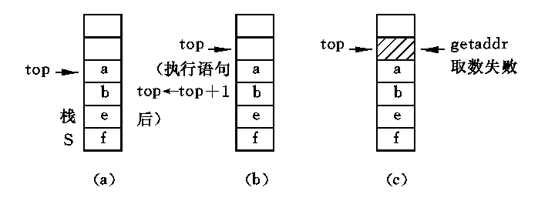
图3.1 堆栈的取数和存数过程

Slide 12
例：设有堆栈S，栈指针top，栈中存放内存中相应数据块地址（如图3.1(a)）设有两个程序段getaddr(top)和reladdr(blk)，其中getaddr(top)从给定的top所指栈中取出相应的内存数据块地址，而reladdr(blk)则将内存数据块地址blk放入堆栈S中。getaddr(top)和reladdr(blk)可分别描述为：
procedure getaddr(top)
begin
local r
r ←(top)
top ← top-1
return(r)
end
procedure reladdr(blk)

Slide 13
begin
top ← top+1
(top)← blk
end
显然，如果上例中的getaddr 和 reladdr程序段进行顺序执行，其执行结果具有封闭性和可再现性。但如果对这两个程序段采用并发执行，则在单CPU系统中，将有可能出现下述情况：

Slide 14
另外，如果改变程序段getaddr和 reladdr的执行顺序或执行速度，又可得到不同的执行结果。这说明了如下问题：在某些情况下，程序的并发执行使得其执行结果不再具有封闭性和可再现性，且可能造成程序出现错误。

Slide 15
上例中的程序段并发执行出现错误结果是由于两程序段共享资源堆栈S，从而使得执行结果受执行速度影响。一般情况下，并发执行的各程序段如果共享软、硬件资源，都会造成其执行结果受执行速度影响的局面。
为了使得在并发执行时不出现错误结果，必须采取某些措施来制约、控制各并发程序段的执行速度。为了控制和协调各程序段执行过程中的软、硬件资源的共享和竞争，显然，必须应该有一个描述各程序段执行过程和共享资源的基本单位。

Slide 16
从上述讨论可以看出，由于程序的顺序性、静态性以及孤立性，用程序段作为描述其执行过程和共享资源的基本单位既增加操作系统设计和实现的复杂性，也无法反映操作系统所应该具有的程序段执行的并发性、用户随机性，以及资源共享等特征。也就是说，用程序作为描述其执行过程以及共享资源的基本单位是不合适的。需要有一个能描述程序的执行过程且能用来共享资源的基本单位。这个基本单位被称为进程（或任务）。

Slide 17
3.1.2 进程的定义
进程的概念是60年代初期，首先在MIT 的 Multics系统和IBM 的 TSS/360系统中引用的。从那以来，人们对进程下过许多各式各样的定义。
(1) 进程是可以并行执行的计算部分（S.E.Madnick，J.T.Donovan）；
(2) 进程是一个独立的可以调度的活动（E.Cohen，D.Jofferson）；
(3) 进程是一抽象实体，当它执行某个任务时，将要分配和释放各种资源（P.Denning）；
(4) 行为的规则叫程序，程序在处理机上执行时的活动称为进程（E.W.Dijkstra）；

Slide 18
(5) 一个进程是一系列逐一执行的操作，而操作的确切含义则有赖于以何种详尽程度来描述进程（Brinch Hansen），等等。
以上进程的定义，尽管各有侧重，但在本质上是相同的。即主要注重进程是一个动态的执行过程这一概念。也可以这样定义进程：一个具有独立功能的程序对某个数据集在处理机上的执行过程和分配资源的基本单位。这里，程序指一组操作序列，而数据集则是接受程序规定操作的一组存储单元的内容。
进程和程序是两个既有联系又有区别的概念，它们的区别和关系可简述如下：

Slide 19
(1) 进程是一个动态概念，而程序则是一个静态概念。程序是指令的有序集合，没有任何执行的含义。而进程则强调执行过程，它动态地被创建，并被调度执行后消亡。
(2) 进程具有并行特征，而程序没有。由进程的定义可知，进程具有并行特征的两个方面，即独立性和异步性。也就是说，在不考虑资源共享的情况下，各进程的执行是独立的，执行速度是异步的。显然，由于程序不反映执行过程，所以不具有并行特征。
(3) 进程是竞争计算机系统资源的基本单位，从而其并行性受到系统自己的制约。这里，制约就是对进程独立性和异步性的限制。
(4) 不同的进程可以包含同一程序，只要该程序所对应的数据集不同。

Slide 20
3.2 进程的描述
从处理机的活动角度来看，又如何识别描述程序执行活动的进程呢？显然，系统中需要有描述进程存在和能够反映其变化的物理实体，即进程的静态描述。进程的静态描述由三部分组成：进程控制块PCB，有关程序段和该程序段对其进行操作的数据结构集。进程控制块包含了有关进程的描述信息、控制信息以及资源信息，是进程动态特征的集中反映。系统根据PCB感知进程的存在和通过PCB中所包含的各项变量的变化，掌握进程所处的状态以达到控制进程活动的目的。由于进程的PCB 是系统感知进程的唯一实体，因此，在几乎所有的多道操作系统中，一个进程的PCB结构都是全部或部分常驻内存的。

Slide 21
进程的程序部分描述进程所要完成的功能。而数据结结构集是程序在执行时必不可少的工作区和操作对象。这两部分是进程完成所需功能的物质基础。由于进程的这两部分内容与控制进程的执行及完成进程功能直接有关，因而，在大部分多道操作系统中，这两部分内容放在外存中，直到该进程执行时再调入内存。下面分别介绍进程的PCB结构、程序与数据结构集。

Slide 22
3.2.1 进程控制块PCB
如上所述，PCB包含一个进程的描述信息、控制信息及资源信息，有些系统中还有进程调度等待所使用的现场保护区。PCB 集中反映一个进程的动态特征。在进程并发执行时，由于资源共享，带来各进程之间的相互制约。显然，为了反映这些制约关系和资源共享关系，在创建一个进程时，应首先创建其 PCB，然后才能根据PCB 中信息对进程实施有效的管理和控制。当一个进程完成其功能之后，系统则释放PCB，进程也随之消亡。
一般来说，根据操作系统的要求不同，进程的 PCB所包含的内容会多少有所不同。但是，下面所示基本内容是必需的：

Slide 23
(1) 描述信息
① 进程名或进程标识号
② 用户名或用户标识号
③ 家族关系
(2) 控制信息
① 进程当前状态
进程在活动期间可分为初始态、就绪态、执行态和等待状态、终止状态。
② 进程优先级
进程优先级是选取进程占有处理机的重要依据。与进程优先级有关的PCB表项有：
a. 占有CPU时间；
b. 进程优先级偏移；
c. 占据内存时间，等。

Slide 24
③ 程序开始地址
④ 各种计时信息
给出进程占有和利用资源的有关情况。
⑤ 通信信息
通信信息用来说明该进程在执行过程中与别的进程所发生的信息交换情况。
(3) 资源管理信息
PCB 中包含最多的是资源管理信息，包括有关存储器的信息、使用输入输出设备的信息、有关文件系统的信息等。这些信息有：
① 占用内存大小及其管理用数据结构指针，例如后述内存管理中所用到的进程页表指针等。

Slide 25
② 在某些复杂系统中，还有对换或覆盖用的有关信息，如对换程序段长度，对换外存地址等。这些信息在进程申请、释放内存中使用。
③ 共享程序段大小及起始地址。
④ 输入输出设备的设备号，所要传送的数据长度、缓冲区地址、缓冲区长度及所用设备的有关数据结构指针等。这些信息在进程申请释放设备进行数据传输中使用。
⑤ 指向文件系统的指针及有关标识等。进程可使用这些信息对文件系统进行操作。

Slide 26
(4) CPU 现场保护结构
当前进程因等待某个事件而进入等待状态或因某种事件发生被中止在处理机上的执行时，为了以后该进程能在被打断处恢复执行，需要保护当前进程的 CPU现场（或称进程上下文）。PCB 中设有专门的 CPU现场保护结构，以存储退出执行时的进程现场数据。
总之，进程控制块PCB 是系统感知进程存在的唯一实体。通过对PCB 的操作，系统为有关进程分配资源从而使得有关进程得以被调度执行；而完成进程所要求功能的程序段的有关地址，以及程序段在进程过程中因某种原因被停止执行后的现场信息也都在PCB 中。最后，当进程执行结束后，则通过释放PCB 来释放进程所占有的各种资源。

Slide 27
由于PCB 中包含有较多的信息，因此，一个PCB表往往要占据较大的存储空间（一般占几百到几千个字节）。在有的系统中，为了减少 PCB对内存的占用量，只允许PCB中最常用的部分，如CPU现场保护、进程描述信息、控制信息等常驻内存。PCB 结构中的其他部分则存放于外存之中，待该进程将要执行时与其他数据一起装入内存。

Slide 28
3.2.2 进程上下文
本节介绍包括程序段和数据集在内的上下文的概念。
进程上下文是一个抽象的概念，它包含了每个进程执行过的、执行时的以及待执行的指令和数据，在指令寄存器、堆栈、状态字寄存器等中的内容。
我们把已执行过的进程指令和数据在相关寄存器与堆栈中的内容称为上文，正在执行的指令和数据在相关寄存器与堆栈中的内容称为正文，待执行指令和数据在相关寄存器与堆栈中的内容称为下文。
进程上下文包括计算机系统中与执行该进程有关的各种寄存器的值、程序段在经过编译之后形成的机器指令代码集（或称正文段）、数据集及各种堆栈值和PCB结构(图3.2)。这里，有关寄存器和栈区的内容是重要的。例如，没有程序计数器PC和程序状态寄存器PS，CPU将无法知道下条待执行指令的地址和控制有关操作。

Slide 29
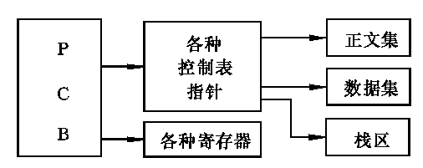
图3.2 进程上下文结构

Slide 30
在UNIX System Ⅴ中，进程上下文由用户级上下文、寄存器上下文以及系统级上下文组成。用户级上下文由进程的用户程序段部分编译而成的用户正文段、用户数据、用户栈等组成。而寄存器上下文则由程序寄存器PC、处理机状态字寄存器PS、栈指针和通用寄存器的值组成。其中PC给出CPU 将要执行的下条指令的虚地址；PS给出机器与该进程相关联时的硬件状态，例如当前执行模式、能否执行特权指令等；栈指针指向下一项的当前地址，而通用寄存器则用于不同执行模式之间的参数传递等。

Slide 31
进程的系统级上下文又分为静态部分与动态部分。这里的动态部分不是指程序的执行，而是指在进入和退出不同的上下文层次时，系统为各层上下文中相关联的寄存器值所保存和恢复的记录。
系统级上下文的静态部分包括PCB 结构（UNIX系统中的 PCB结构被分为proc结构和user结构两部分）、将进程虚地址空间映射到物理空间用的有关表格和核心栈。这里，核心栈主要用来装载进程中所使用系统调用的调用序列。
系统级上下文的动态部分是与寄存器上下文相关联的。进程上下文的层次概念也主要体现在动态部分中，即系统级上下文的动态部分可看成是一些数量变化的层次组成。其变化规则满足先进后出的堆栈方式，每个上下文层次在栈中各占一项。UNIX System Ⅴ的进程上下文组成如图3.3。

Slide 32
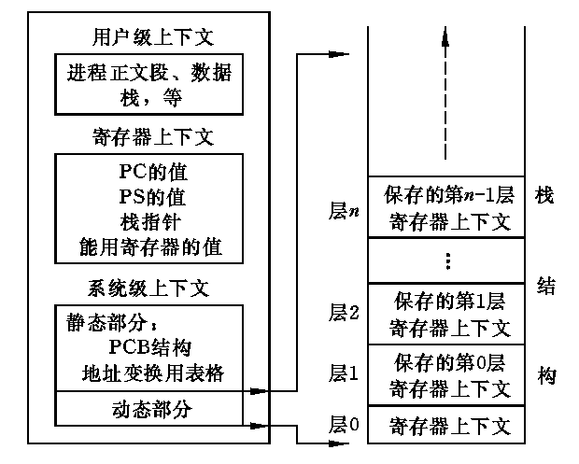
图3.3 UNIX System Ⅴ进程上下文组成

Slide 33
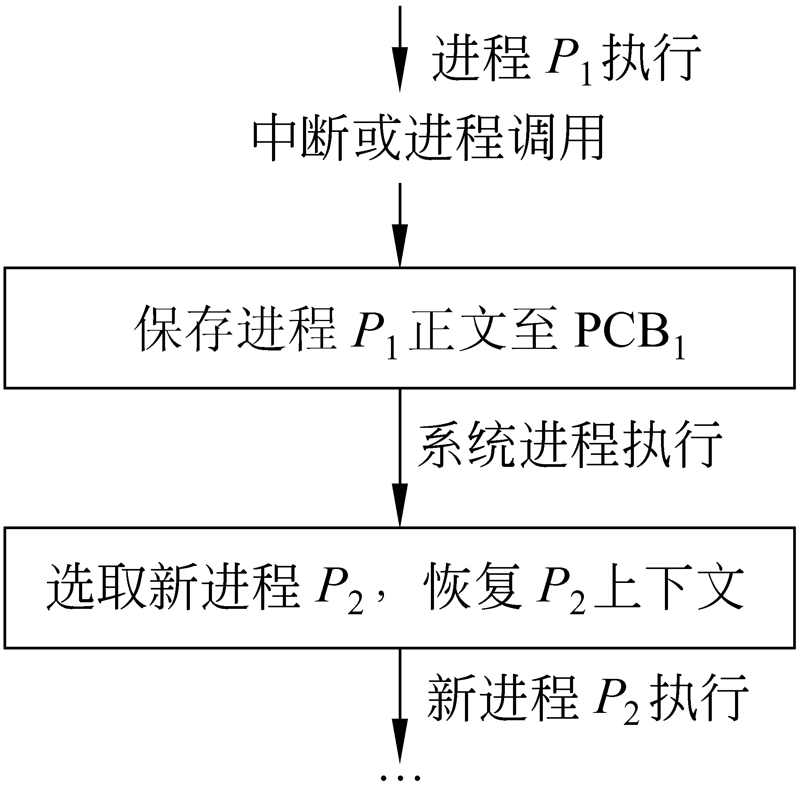
3.2.3进程上下文切换
图3.4 进程上下文的切换过程

Slide 34
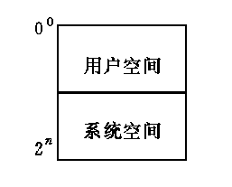
3.2.4 进程空间
任一进程，都有一个自己的地址空间，把该空间称为进程空间或虚空间。进程空间的大小只与处理机的位数有关。例如，一个16位长处理机的进程空间大小为2¹⁶，而32位长处理机的进程空间大小为2³²。程序的执行都在进程空间内进行。用户程序、进程的各种控制表格等都按一定的结构排列在进程空间中。另外，在UNIX以及Linux等操作系统中，进程空间还被划分为用户空间和系统空间两大部分。
图3.5 进程空间

Slide 35
在进程空间被划分为两大部分后，用户程序在用户空间内执行，而操作系统内核程序则在进程的系统空间内执行。
另外，为了防止用户程序访问系统空间，造成访问出错，计算机系统还通过程序状态寄存器等设置不同的执行模式，即用户模式和系统模式来进行保护。人们也把用户执行模式和系统执行模式分别称为用户态和系统态。
将在第5章存储管理部分中进一步描述进程空间。

Slide 36
3.3 进程状态及其转换
3.3.1 进程状态
一个进程的生命期可以划分为一组状态，这些状态刻划了整个进程。系统根据PCB 结构中的状态值控制进程。在进程的生命期内，一个进程至少具有三种基本状态，它们是：执行状态、等待状态和就绪状态。
处于就绪状态的进程已经得到除 CPU之外的其他资源，只要由调度得到处理机，便可立即投入执行。

Slide 37
在有些系统中，为了有效地利用内存，就绪状态又可进一步分为内存就绪状态和外存就绪状态。在这样的系统中，只有处于内存就绪状态的进程在得到处理机后才能立即投入执行。而处于外存就绪状态的进程只有先成为内存就绪状态后，才可能被调度执行。这种方式明显地提高了内存的利用效率，但反过来也增加了系统开销和系统复杂性。
在单CPU系统中，任一时刻处于执行状态的进程只能有一个。只有处于就绪状态的进程经调度选中之后才可进入执行状态。

Slide 38
在某些操作系统中，一个进程在其生命期内的执行过程中，总要涉及到用户程序和操作系统内核程序两部分。因此，进程的执行状态又可进一步划分为用户执行状态和系统执行状态。划分用户态和系统态最主要的原因是要把用户程序和系统程序区分开来，以利于程序的共享和保护。显然，这也是以增加系统复杂度和系统开销为代价的。
进程因等待某个事件发生而放弃处理机进入等待状态。显然，等待状态可根据等待事件的种类而进一步划分为不同的子状态，例如内存等待、设备等待、文件等待和数据等待等。这样做的好处是系统控制简单，发现和唤醒相应的进程较为容易。但系统中设置过多的状态又会造成系统参数和状态转换过程的增加。

Slide 39
3.3.2 进程状态转换
进程的状态反映进程执行过程的变化。这些状态随着进程的执行和外界条件发生变化和转换。
事实上，进程的状态转换是一个非常复杂的过程。从一个状态到另一个状态的转换除了要使用不同的控制过程（将在下节中讲述），有时还要借助于硬件触发器才能完成。例如，在 UNIX 系统中，从系统态到用户态的转换要借助硬件触发器完成。

Slide 40
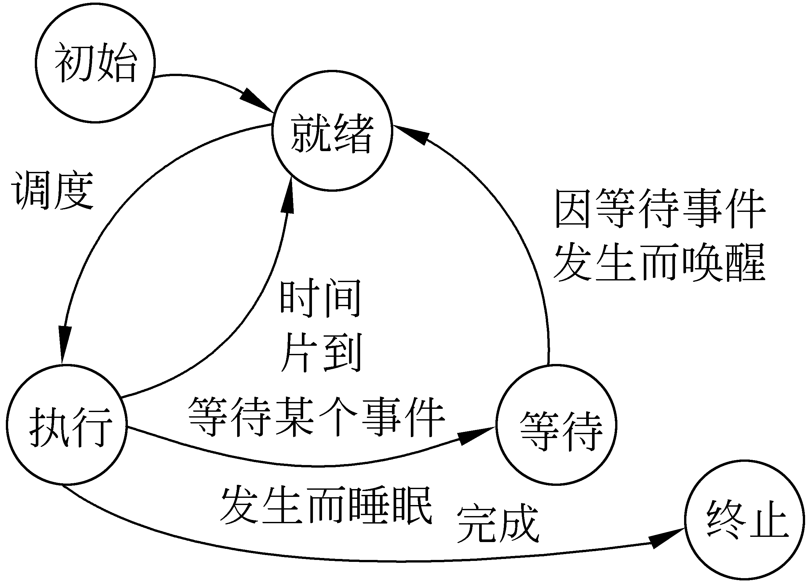
图3.6 进程状态转换

Slide 41
3.4 进 程 控 制
进程和处理机管理的一个重要任务是进程控制。所谓进程控制，就是系统使用一些具有特定功能的程序段来创建、撤消进程以及完成进程各状态间的转换，从而达到多进程高效率并发执行和协调、实现资源共享的目的。一般地，把系统态下执行的某些具有特定功能的程序段称为原语。原语可分为两类：一类是机器指令级的，其特点是执行期间不允许中断，正如在物理学中的原子一样，在操作系统中，它是一个不可分割的基本单位。另一类是功能级的，其特点是作为原语的程序段不允许并发执行。这两类原语都在系统态下执行，且都是为了完成某个系统管理所需要的功能和被高层软件所调用。

Slide 42
显然，系统在创建、撤消一个进程以及要改变进程的状态时，都要调用相应的程序段来完成这些功能。那么，这些程序段是不是原语呢？如果它们不是原语，则由上述原语的定义可知，这些程序段是允许并发执行的。然而，如果不加控制和管理地让这些控制进程状态转换及创建和撤消进程的程序段并发执行，则会使得其执行结果失去封闭性和可再现性，从而达不到进程控制的目的。反过来，如果对这些程序段采用下面章节中所述的控制方法使其在并发执行过程中也能完成进程控制任务的话，将会大大增加系统的开销和复杂度。因此，在操作系统中，通常把进程控制用程序段做成原语。用于进程控制的原语有：创建原语、撤消原语、阻塞原语、唤醒原语等。

Slide 43
3.4.1 进程创建与撤消
1. 进程创建
(1) 由系统程序模块统一创建，例如在批处理系统中，由操作系统的作业调度程序为用户作业创建相应的进程以完成用户作业所要求的功能。
(2) 由父进程创建，例如在层次结构的系统中，父进程创建子进程以完成并行工作。
由系统统一创建的进程之间的关系是平等的，它们之间一般不存在资源继承关系。而在父进程创建的进程之间则存在隶属关系，且互相构成树型结构的家族关系。属于某个家族的一个进程可以继承其父进程所拥有的资源。另外，无论是哪一种方式创建进程，在系统生成时，都必须由操作系统创建一部分承担系统资源分配和管理工作的系统进程。

Slide 44
无论是系统创建方式还是父进程创建方式，都必须调用创建原语来实现。创建原语扫描系统的PCB链表，在找到一定PCB表之后，填入调用者提供的有关参数，最后形成代表进程的PCB结构。这些参数包括：进程名、进程优先级Ｐ0 、进程正文段起始地址ｄ0 、资源清单Ｒ0等。其实现过程如图3.7。
2. 进程撤消
以下几种情况导致进程被撤消：
(1) 该进程已完成所要求的功能而正常终止。
(2) 由于某种错误导致非正常终止。
(3) 祖先进程要求撤消某个子进程。

Slide 45
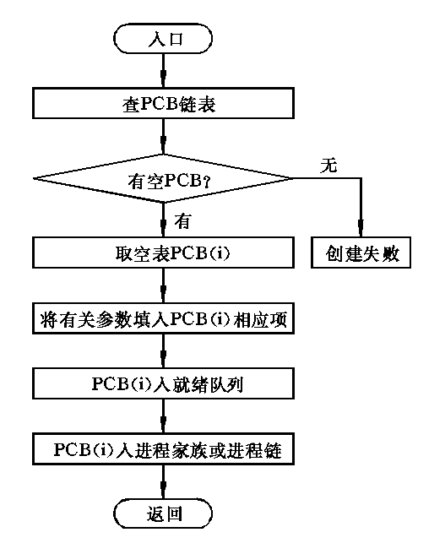
图3.7 创建原语流图

Slide 46
无论哪一种情况导致进程被撤消，进程都必须释放它所占用的各种资源和PCB 结构本身，以利于资源的有效利用。另外，当一个祖先进程撤消某个子进程时，还需审查该子进程是否还有自己的子孙进程，若有的话，还需撤消其子孙进程的 PCB结构和释放它们所占有的资源。
撤消原语首先检查 PCB进程链或进程家族，寻找所要撤消的进程是否存在。如果找到了所要撤消的进程的 PCB结构，则撤消原语释放该进程所占有的资源之后，把对应的 PCB结构从进程链或进程家族中摘下并返回给 PCB空队列。如果被撤消的进程有自己的子进程，则撤消原语先撤消其子进程的 PCB结构并释放子进程所占用的资源之后，再撤消当前进程的 PCB结构和释放其资源。如图3.8。

Slide 47
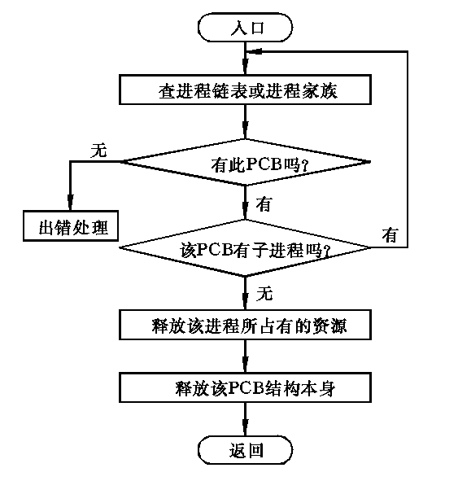
图3.8 撤消原语流图

Slide 48
3.4.2 进程的阻塞与唤醒
进程的创建原语和撤消原语完成了进程从无到有，从存在到消亡的变化。被创建后的进程最初处于就绪状态，然后经调度程序选中后进入执行状态。这里主要介绍实现进程的执行状态到等待状态，又由等待状态到就绪状态转换的两种原语，即阻塞原语与唤醒原语。
阻塞原语在一个进程期待某一事件发生，但发生条件尚不具备时，被该进程自己调用来阻塞自己。阻塞原语在阻塞一个进程时，由于该进程正处于执行状态，故应先中断处理机和保存该进程的CPU现场。然后将被阻塞进程置“阻塞”状态后插入等待队列中，再转进程调度程序选择新的就绪进程投入运行。阻塞原语的实现过程如图3.9 。

Slide 49
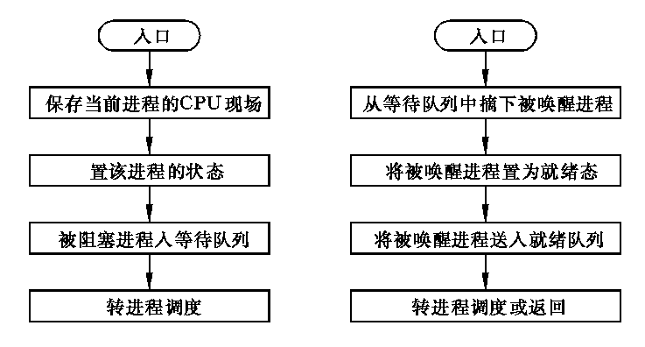
这里，转进程调度程序是很重要的，否则，处理机将会出现空转而浪费资源。
图3.9 阻塞原语图

Slide 50
当等待队列中的进程所等待的事件发生时，等待该事件的所有进程都将被唤醒。唤醒一个进程有两种方法：一种是由系统进程唤醒。另一种是由事件发生进程唤醒。当由系统进程唤醒等待进程时，系统进程统一控制事件的发生并将“事件发生”这一消息通知等待进程。从而使得该进程因等待事件已发生而进入就绪队列。由事件发生进程唤醒时，事件发生进程和被唤醒进程之间是合作关系。因此，唤醒原语既可被系统进程调用，也可被事件发生进程调用。称调用唤醒原语的进程为唤醒进程。唤醒原语首先将被唤醒进程从相应的等待队列中摘下，将被唤醒进程置为就绪状态之后，送入就绪队列。在把被唤醒进程送入就绪队列之后，唤醒原语既可以返回原调用程序，也可以转向进程调度，以便让调度程序有机会选择一个合适的进程执行。如图3.10。

Slide 51
图3.10 唤醒原语

Slide 52
3.5 进 程 互 斥
3.5.1 资源共享所引起的制约
进程的并发执行不仅仅是用户程序的执行开始时间的随机性和提高资源利用率的结果，也是资源有限性导致资源的竞争与共享对进程的执行过程进行制约所造成的。
1. 临界区
在描述一个程序或算法时，总是认为存在一个伪处理机，可以按程序或算法所规定的步骤来执行该程序或算法的。但是，事实上，在实际的系统中则往往不是这样。一般说来，即使在程序中所描述的一条语句，也是由多条执行指令构成的。例如，各种程序中经常出现的赋值语句： X=X+1；

Slide 53
在用汇编语言书写时，就变成：
LOADA，X
ADDIA，1
STOREA，X
等三条语句，这里 A代表累加器。根据系统的设计和要求，在这三条语句的执行期间，也有可能发生中断或调度，从而使得与当前进程无关的程序得以执行。为了保证程序执行最终结果的正确性，必须对并发执行的各进程进行制约，以控制它们的执行速度和对资源的竞争。在进程的概念一节中已经介绍了进程中两相邻语句可并发执行的三个条件。是否有一种更为简单的办法来检查出需要对程序的哪些部分进行制约才能保证其执行结果的正确性呢？这里来看下面的例子。

Slide 54
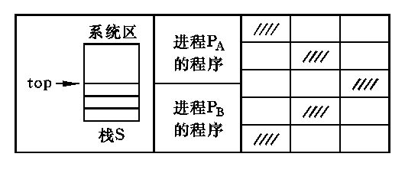
设有两个计算进程Ｐ_{A}，Ｐ_{B}共享内存ＭS。其中 ＭS分为三个领域，即系统区、进程工作区和数据区。这里数据区被划分大小相等的块，每个块中既可能放有数据，也有可能未放有数据。系统区主要是堆栈Ｓ，其中存放那些空数据块的地址（如图3.11）。
图3.11 多进程共享内存栈区示例

Slide 55
当进程Ｐ_{A}或Ｐ_{B}要求空数据块时，从堆栈最顶部（top指针所指的位置）取出所需数据块。当进程Ｐ_{A}或Ｐ_{B}释放数据块时，则把所释放数据块的地址放入堆栈顶部。令getspace 为取空数据块过程，release(ad)为释放数据块过程。这里，ad为待释放数据块的地址。如果堆栈Ｓ非空的话，进程Ｐ_{A}或Ｐ_{B}是可以用任意的顺序释放和获取数据块的。执行getspace就是获取一个空数据块，而执行release(ad)就是释放一个地址为ad的数据块。然而，由下面的描述可以看到，在进程并发执行时，getspace或 release(ad)将有可能完不成所要求的功能。
getspace和 release(ad)可进一步描述为：

Slide 56
getspace: begin local g
g←stack ［ top ］
top←top-1
end
release(ad): begin
top ← top+1
stack ［ top ］←ad
end
设时刻t0时，top=h0，则getspace和 release(ad)可能按以下顺序执行：
首先 release(ad)的第一句执行，
t0：top ← top+1 → top=h0+1；
接着getspace 执行，得：

Slide 57
t1：g ← stack ［top］ → g=stack ［ h0+1］；
t2：top ← top-1 → top=h0；
再是 release(ad)的第二句执行，得：
t3：stack ［top］← ad → stack ［ h0 ］ ← ad；
其结果是调用getspace的进程取到的是h0+1中的一个未定义值，而调用release(ad)的进程把所释放的空块地址ad重复放入了h0中。
怎样保证上述执行结果的正确性呢？ 一个较为明显的答案是，如果把getspace和release(ad)抽象为两个各以一个动作完成的顺序执行单位，那么执行结果的正确性是可以保证的。

Slide 58
把不允许多个并发进程交叉执行的一段程序称为临界部分（critical section ）或临界区（critical region）。
临界区是由属于不同并发进程的程序段共享公用数据或公用数据变量而引起的，例如上例中就是因为过程 getspace 和 release(ad)共同访问栈Ｓ中的数据而引起的。临界区不可能用增加硬件的方法来解决。因此，临界区也可以被称为访问公用数据的那段程序。

Slide 59
2. 间接制约
一般来说，可以把那些不允许交叉执行的临界区按不同的公用数据划分为不同的集合。上例中，以公用数据栈Ｓ划分的临界区集合是{getspace,release}。把这些集合称为类（class）。显然，对类给定一个唯一的标识名，系统就会容易地区分它们。在程序的描述中，可用下列标准形式来描述临界区：
when〈类名〉do〈临界区〉od
设类 {getspace，release} 的类名为sp，则getspace和release(ad)可重新描述为：
getspace: when sp do getspce←stack ［ top ］
top←top-1 od
release(ad): when sp do top← top+1
stack ［ top ］ ← ad od

Slide 60
把这种由于共享某一公有资源而引起的在临界区内不允许并发进程交叉执行的现象，称为由共享公有资源而造成的对并发进程执行速度的间接制约，简称间接制约。这里，“间接”二字主要是指各并发进程的速度受公有资源制约，而不是进程间直接制约的意思。
这里，受间接制约的类中各程序段在执行顺序上是任意的。
显然，对于每一类，系统应有相应的分配和释放相应公有资源的管理办法，以制约并发进程。这就是互斥。

Slide 61
3. 什么是互斥
可以把互斥定义为：一组并发进程中的一个或多个程序段，因共享某一公有资源而导致它们必须以一个不允许交叉执行的单位执行。也就是说，不允许两个以上的共享该资源的并发进程同时进入临界区称为互斥。
这里，考虑类中只有一个元素，也就是只有一个程序段的情况是很有意思的。这时程序段本身为公有资源被并发进程共享。一般情况下，作为程序段的一个过程不允许多个进程共同访问它。但如果该过程是纯过程，则各并发进程可以同时访问它。纯过程是指在执行过程中不改变过程自身代码的一类过程。

Slide 62
通常，在计算机系统中，有许多过程是被多个并发进程同时访问共享，例如编辑程序、编译程序等。把一个过程作成纯过程可便于多个进程共享，但由于编制纯过程必须对有关变量和工作区作相应的处理，从而其执行效率往往会受到一定的影响。
一组并发进程互斥执行时必须满足如下准则：
(1) 不能假设各并发进程的相对执行速度。即各并发进程享有平等的、独立的竞争共有资源的权利，且在不采取任何措施的条件下，在临界区内任一指令结束时，其他并发进程可以进入临界区。
(2) 并发进程中的某个进程不在临界区时，它不阻止其他进程进入临界区。
(3) 并发进程中的若干个进程申请进入临界区时，只能允许一个进程进入。

Slide 63
(4) 并发进程中的某个进程申请进入临界区时开始，应在有限时间内得以进入临界区。
这里，准则(1)，(2)，(3)是保证各并发进程享有平等的、独立的竞争和使用公有资源的权利，且保证每一时刻至多只有一个进程在临界区。而准则(4)则是并发进程不发生死锁（将在后面讲述）的重要保证。否则，由于某个并发进程长期占有临界区，其他进程则因为不能进入临界区而进入互相等待状态。
在一组并发执行进程中，除了因为竞争公有资源而引起的间接制约带来进程之间互斥之外，还存在有因为并发进程互相共享对方的私有资源所引起的直接制约。直接制约将使得各并发进程同步执行。下面，将讨论互斥的实现方法。

Slide 64
3.5.2 互斥的加锁实现
上节中，给出了临界区的描述方法和并发进程互斥执行时所必要遵守的准则。但是，并没有给出怎样实现并发进程的互斥。人们可能认为只需把临界区中的各个过程按不同的时间排列调用就行了。但事实上这是不可能的。因为这要求该组并发进程中的每个进程事先知道其他并发进程与系统的动作，由用户程序执行开始的随机性可知，这是不可能的。
一种可能的办法是对临界区加锁以实现互斥。当某个进程进入临界区之后，它将锁上临界区，直到它退出临界区时为止。并发进程在申请进入临界区时，首先测试该临界区是否是上锁的。如果该临界区已被锁住，则该进程要等到该临界区开锁之后才有可能获得临界区。

Slide 65
设临界区的类名为Ｓ。为了保证每一次临界区中只能有一个程序段被执行，又设锁定位 key［Ｓ］ 。key［Ｓ］表示该锁定位属于类名为Ｓ的临界区。加锁后的临界区程序描述如下：
lock(key ［Ｓ］)
〈临 界 区〉
unlock(key ［Ｓ］)
设key ［Ｓ］=1时表示类名为Ｓ的临界区可用，key ［Ｓ］=0时表示类名为Ｓ的临界区不可用。则，unlock(key ［Ｓ］)只用一条语句即可实现。即：
key ［Ｓ］←1
不过，由于lock(key ［Ｓ］)必须满足key ［Ｓ］=0时，不允许任何进程进入临界区，而key ［Ｓ］=1时仅允许一个进程进入临界区的准则，因而实现起来较为困难。

Slide 66
一种简便的实现方法是：
lock (x)=begin local v
repeat
v←x
untilv=1
x←0
end
这种实现方法是不能保证并发进程互斥执行所要求的准则(3)的。因为当同时有几个进程调用lock(key ［Ｓ］)时，在x←0语句执行之前，可能已有两个以上的多个进程由于key ［Ｓ］=1而进入临界区。为解决这个问题有些机器在硬件中设置了“测试与设置指令，保证第一步和第二步执行不可分离。
注意：在系统实现时锁定位key ［Ｓ］总是设置在公有资源所对应的数据结构中的。

Slide 67
3.5.3 信号量和Ｐ，Ｖ原语
1. 信号量（semaphore）
尽管用加锁的方法可以实现进程之间的互斥，但这种方法仍然存在一些影响系统可靠性和执行效率的问题。例如，循环测试锁定位将损耗较多的 CPU计算时间。如果一组并发进程的进程数较多，且由于每个进程在申请进入临界区时都得对锁定位进行测试，这种开销是很大的。
另外，使用加锁法实现进程间互斥时，还将导致在某些情况下出现不公平现象。试考虑以下进程P_{A}和P_{B}反复使用临界区的情况：
P_{A}
A：lock(key［Ｓ］)
〈Ｓ〉

Slide 68
unlock(key［Ｓ］)
Goto A
P_{B}
B：lock(key ［Ｓ］)
＜Ｓ＞
unlock(key ［Ｓ］)
Goto B
设进程Ｐ_{A}已通过lock(key ［Ｓ］)过程而进入临界区。显然，在进程P_{A}执行unlock(key ［Ｓ］)过程之前，key ［Ｓ］=0且进程P_{B}没有进入临界区的机会。然而，当进程P_{A}执行完unlock(key ［Ｓ］)过程之后，由于紧接着是一转向语句，进程P_{A}将又立即去执行lock(key ［Ｓ］)过程。

Slide 69
此时，由于unlock(key［Ｓ］)过程已将key［Ｓ］的值置为1，也就是开锁状态，从而进程P_{A}又可进入临界区Ｓ。只有在进程P_{A}执行完unlock(key［Ｓ］)过程之后、执行Goto A语句之前的瞬间发生进程调度，使进程P_{A}把处理机转让给进程P_{B}，进程P_{B}才有可能得到执行。然而遗憾的是，这种可能性是非常小的。因此，进程P_{B}将处于永久饥饿状态（starvation）。
解决上述问题首先必须找到产生问题的原因。显然，在用加锁法解决进程互斥的问题时，一个进程能否进入临界区是依靠进程自己调用lock过程去测试相应的锁定位。每个进程能否进入临界区是依靠自己的测试判断。这样没有获得执行机会的进程当然无法判断，从而出现不公平现象。而获得了测试机会的进程又因需要测试而损失一定的CPU 时间。

Slide 70
这正如某个学生想使用某个人人都可借用、且不规定使用时间的教室时一样，他必须首先申请获得使用该教室的权利，然后再到教室看看该教室是不是被锁上了。如果该教室被锁上了，他只好下次再来观察，看该教室的门是否已被打开。这种反复将持续到他进门后为止。从这个例子中，可以得到解决加锁法所带来的问题的方法。一种最直观的办法是，设置一个教室管理员。从而，如果有学生申请使用教室而未能如愿时，教室管理员记下他的名字，并等到教室门一打开则通知该学生进入。这样，既减少了学生多次来去教室检查门是否被打开的时间，又减少了因为学生自发地检查造成的不公平现象。在操作系统中，这个管理员就是信号量。信号量管理相应临界区的公有资源，它代表可用资源实体。

Slide 71
信号量的概念和下面所述的Ｐ、Ｖ原语是荷兰科学家E.W.Dijkstra提出来的。信号是铁路交通管理中的一种常用设备，交通管理人员利用信号颜色的变化来实现交通管理。在操作系统中，信号量sem是一整数。在sem大于等于零时代表可供并发进程使用的资源实体数，但sem小于零时则表示正在等待使用临界区的进程数。显然，用于互斥的信号量sem的初值应该大于零，而建立一个信号量必须经过说明所建信号量所代表的意义，和赋初值以及建立相应的数据结构以便指向那些等待使用该临界区的进程。

Slide 72
2. Ｐ，Ｖ原语
信号量的数值仅能由Ｐ，Ｖ原语操作改变(Ｐ和Ｖ分别是荷兰语 Passeren 和Verhoog 的头一个字母，相当于英文的pass和increment的意思)。采用Ｐ，Ｖ原语，可以把类名为Ｓ的临界区描述为When Ｓ do Ｐ(sem)临界区Ｖ(sem)od。
这里，sem是与临界区内所使用的公用资源有关的信号量。一次Ｐ原语操作使得信号量sem减1，而一次Ｖ原语操作将使得信号量sem加1。必须强调的一点是，当某个进程正在临界区内执行时，其他进程如果执行了Ｐ原语操作，则该进程并不像调用lock时那样因进不了临界区而返回到lock的起点，等以后重新执行测试，而是在等待队列中等待有其他进程做Ｖ原语操作释放资源后，进入临界区，这时，Ｐ原语的执行才算真正结束。

Slide 73
另外，当有好几个进程执行Ｐ原语未通过而进入等待状态之后，如有某进程作了Ｖ原语操作，则等待进程中的一个可以进入临界区，但其他进程必须等待。
Ｐ原语操作的主要动作是：
(1) sem减 1；
(2) 若sem减1后仍大于或等于零，则进程继续执行；
(3) 若sem减1后小于零，则该进程被阻塞后与该信号相对应的队列中，然后转进程调度。
Ｐ原语操作的功能框图如图3.12。

Slide 74
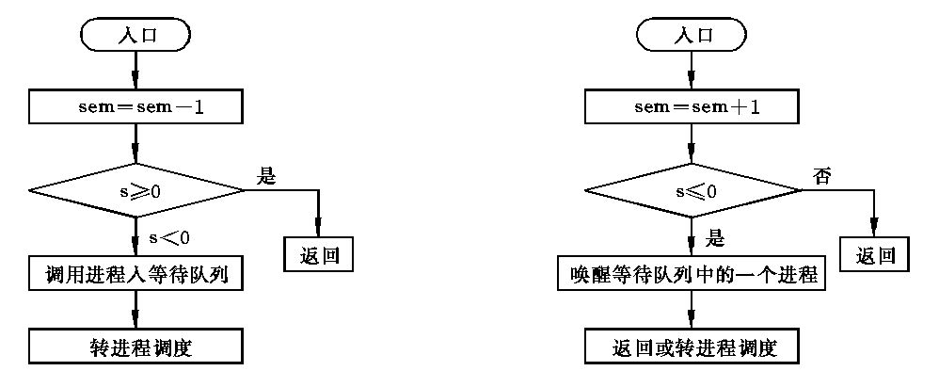
图3.12 Ｐ原语操作功能 图 3.13Ｖ原语操作功能

Slide 75
Ｖ原语的操作主要动作是：
(1) sem加1；
(2) 若相加结果大于零，进程继续执行；
(3) 若相加结果小于或等于零，则从该信号的等待队列中唤醒一等待进程，然后再返回原进程继续执行或转进程调度。
Ｖ原语操作的功能框图如图3.13。
有了加锁法的基础，大家应该明白为什么Ｐ，Ｖ过程要以原语实现的原因。否则，如果多个进程同时调用Ｐ操作或Ｖ操作的话，则有可能在Ｐ操作刚把sem-1而未把对应进程送入等待队列时，Ｖ操作开始执行。从而，Ｖ操作将无法发现等待进程而返回。因此，Ｐ，Ｖ操作都必须以原语实现，且在Ｐ，Ｖ原语执行期间不允许中断发生。

Slide 76
关于Ｐ，Ｖ原语的实现，有许多方法。这里介绍一种使用加锁法的软件实现方法，实现过程描述如下：
Ｐ（sem）：
begin
封锁中断；
lock(lockbit)
val［sem］=val［sem］-1
if val［sem］<0
保护当前进程CPU现场
当前进程状态置为″等待″
将当前进程插入信号sem等待队列
转进程调度
fi
unlock(lockbit)；开放中断
end

Slide 77
Ｖ（sem）：
begin
封锁中断；
lock(lockbit)
va［sem］=val［sem］+1
if val［sem］≤0
localk
从sem等待队列中选取一等待进程，将其指针置入k中
将k插入就绪队列
进程状态置“就绪”
fi
unlock(lockbit)；开放中断
end

Slide 78
3.5.4 用Ｐ，Ｖ原语实现进程互斥
利用Ｐ，Ｖ原语和信号量，可以方便地解决并发进程的互斥问题，而且不会产生使用加锁法解决互斥问题时所出现的问题。
设信号量sem是用于互斥的信号量，且其初值为1表示没有并发进程使用该临界区。显然，由上面几节的讨论可知，只要把临界区置于Ｐ(sem)和Ｖ(sem)之间，即可实现进程间的互斥。当一个进程想要进入临界区时，它必须先执行Ｐ原语操作以将信号量sem减1。在一个进程完成对临界区的操作之后，它必须执行Ｖ原语操作以释放它所占用的临界区。由于信号量初始值为 1，所以，任一进程在执行Ｐ原语操作之后将sem的值变为0，表示该进程可以进入临界区。

Slide 79
在该进程未执行Ｖ原语操作之前如有另一进程想进入临界区的话，它也应先执行 Ｐ 原语操作，从而使sem 的值变为-1，因此，第二个进程将被阻塞。直到第一个进程执行Ｖ原语操作之后，sem 的值变为0，从而可唤醒第二个进程进入就绪队列，经调度后再进入临界区。在第二个进程执行完Ｖ原语操作之后，如果没有其他进程申请进入临界区的话，则sem 又恢复到初始值。
用信号量实现两并发进程P_{A}，P_{B}互斥的描述如下：
1) 设 sem为互斥信号量，其取值范围为(1,0,-1)。
其中sem=1表示进程P_{A}和P_{B}都未进入类名为Ｓ的临界区，sem=0表示进程P_{A}或P_{B}已进入类名为Ｓ的临界区，sem=-1表示进程P_{A}和P_{B}中，一个进程已进入临界区，而另一个进程等待进入临界区。

Slide 80
2) 描述：
P_{A}：
Ｐ(sem)
〈Ｓ〉
Ｖ(sem)：
：
：
P_{B}：
Ｐ(sem)
〈Ｓ〉
Ｖ(sem)∷
：
：

Slide 81
3.6 进 程 同 步
3.6.1 同步的概念
除了对公有资源的竞争而引起的间接制约之外，并发进程之间是否还存在着其他制约关系影响执行速度呢？来看下面的例子。
计算进程和打印进程共同使用同一缓冲区Buf。计算进程反复地把每次计算结果放入 Buf中，而打印进程则把计算进程每次放入 Buf中的数据通过打印机打印输出。如果不采取任何制约措施，这两个进程的执行起始时间和执行速度都是彼此独立的，其相应的控制段可以描述为：

Slide 82
P_{C} ：
:
A: local Buf
Repeat
Buf← Buf
Until Buf=空
计算
得到计算结果
Buf ← 计算结果
Goto A
P_{P}: ：
:
B: local Pri
Repeat
Pri ← Buf
Until Pri ≠ 空
打印 Buf中的数据
清除 Buf中的数据
Goto B

Slide 83
这里，如果假定进程P_{C}和P_{P}对公用缓冲区Buf 已采取了互斥措施。
显然，如果按上面的描述并发执行进程P_{C}和P_{P}的话，则会造成CPU时间的极大浪费（因为其中包含有二处反复测试语句）。这是操作系统设计要求不允许的。CPU 时间的浪费主要是由于进程P_{C}和P_{P}的执行互相制约所引起的。P_{C}的输出结果是P_{P}的执行条件，反过来，P_{P}的执行结果也是P_{C}的执行条件。这种现象在操作系统和用户进程中大量存在。这与上节中讲述的进程互斥是不同的，进程互斥时它们的执行顺序可以是任意的。一组在异步环境下的并发进程，各自的执行结果互为对方的执行条件，从而限制各进程的执行速度的过程称为并发进程间的直接制约。

Slide 84
这里异步环境主要指各并发进程的执行起始时间的随机性和执行速度的独立性。正如在上面例子中所看到的那样，如果没有相应的解决方法，进程的直接制约将会造成大量的CPU时间浪费。一种最为简单和直观的方法是直接制约的进程互相给对方进程发送执行条件已经具备的信号。这样，被制约进程即可省去对执行条件的测试，只要收到了制约进程发来的信号便开始执行，而在未收到制约进程发来的信号时便进入等待状态。

Slide 85
把异步环境下的一组并发进程，因直接制约而互相发送消息而进行互相合作、互相等待，使得各进程按一定的速度执行的过程称为进程间的同步。具有同步关系的一组并发进程称为合作进程，合作进程间互相发送的信号称为消息或事件。如果对一个消息或事件赋以唯一的消息名，则可用过程
wait(消息名）
表示进程等待合作进程发来的消息，而用过程
signal（消息名）
表示向合作进程发送消息。利用过程wait和signal，可以简单地描述上面例子中的计算进程P_{C}和打印进程P_{P}的同步关系如下：

Slide 86
(1) 设消息名Bufempty表示Buf空，消息名Buffull表示Buf中装满了数据。
(2) 初始化Bufempty=true，Buffull=false 。
(3) 描述：
P_{C} ：
A: wait(Bufempty)
计算
Buf ← 计算结果
Bufempty ← false
signal(Buffull)
Goto A

Slide 87
P_{P} ：
B: wait(Buffull)
打印Buf中的数据
清除Buf中的数据
Buffull ← false
signal(Bufempty)
Goto B
过程wait的功能是等待到消息名为true的进程继续执行，而signal的功能则是向合作进程发送合作进程所需要的消息名，并将其值置为true。

Slide 88
3.6.2 私用信号量
上面用wait（消息名）与signal（消息名）的方式，描述了进程同步的一种实现方法。事实上，使用 3.5节介绍的信号量的方法也可实现进程间的同步。
一般来说，也可以把各进程之间发送的消息作为信号量看待。与进程互斥时不同的是，这里的信号量只与制约进程及被制约进程有关而不是与整组并发进程有关。因此，称该信号量为私用信号量（Private Semaphvre）。一个进程Pi的私用信号量Semi是从制约进程发送来的进程Pi的执行条件所需要的消息。与私用信号量相对应，称互斥时使用的信号量为公用信号量。

Slide 89

3.6.3 用Ｐ，Ｖ原语操作实现同步
有了私用信号量的概念，可以使用Ｐ，Ｖ原语操作实现进程间的同步。利用Ｐ，Ｖ原语实现进程同步的方法与利用wait和signal过程时相同，也是分为三步。首先为各并发进程设置私用信号量，然后为私用信号量赋初值，最后利用Ｐ，Ｖ原语和私用信号量规定各进程的执行顺序。
图3.14 缓冲区队列

Slide 90
例：设进程P_{A}和P_{B}通过缓冲区队列传递数据（如图3.14）。P_{A}为发送进程，P_{B}为接收进程。P_{A}发送数据时调用发送过程deposit(data)，P_{B}接收数据时调用过程remove(data)。且数据的发送和接收过程满足如下条件：
(1) 在P_{A}至少送一块数据入一个缓冲区之前，P_{B}不可能从缓冲区中取出数据（假定数据块长等于缓冲区长度）；
（2) P_{A}往缓冲队列发送数据时，至少有一个缓冲区是空的；
（3) 由P_{A}发送的数据块在缓冲队列中按先进先出（FIFO）方式排列。
描述发送过程deposit(data)和接收过程remove(data)。

Slide 91
解： 由题意可知，进程P_{A}调用的过程deposit(data)和进程P_{B}调用的过程remove(data)必须同步执行，因为过程 deposit(data)的执行结果是过程remove(data)的执行条件，而当缓冲队列全部装满数据时，remove(data)的执行结果又是deposit(data)的执行条件，满足同步定义。从而，按以下三步描述过程deposit(data)和remove(data)：
（1) 设Bufempty为进程P_{A}的私用信号量，Buffull 为进程P_{B}的私用信号量；
（2) 令Bufempty的初始值为n（n 为缓冲队列的缓冲区个数），Buffull 的初始值为0；
（3) 描述：

Slide 92
P_{A}: deposit(data):
begin local x
P(Bufempty)；
按FIFO方式选择一个空缓冲区Buf(x)；
Buf(x)← data
Buf(x)置满标记
Ｖ（Buffull）
end
P_{B}: remove(data):
Begin local x
Ｐ （Buffull）；
按FIFO方式选择一个装满数据的缓冲区Buf(x)
data ← Buf(x)
Buf(x)置空标记
Ｖ （Bufempty）
end

Slide 93
这里，局部变量x用来指明缓冲区的区号，给Buf(x)置标志位是为了便于区别和搜索空缓冲区及非空缓冲区。（思考：在该题中需要考虑互斥吗？为什么？如果每次只允许一个进程对缓冲队列进行操作时怎么办？）

Slide 94
3.6.4 生产者-消费者问题（producer-consumer problems）
把并发进程的同步和互斥问题一般化，可以得到一个抽象的一般模型，即生产者-消费者问题。计算机系统中，每个进程都申请使用和释放各种不同类型的资源，这些资源既可以是像外设、内存及缓冲区等硬件资源，也包括临界区、数据、例程等软件资源。把系统中使用某一类资源的进程称为该资源的消费者，而把释放同类资源的进程称为该资源的生产者。例如在上面的计算进程P_{C}与打印进程P_{P}公用一个缓冲区的例子中，计算进程P_{C}把数据送入缓冲区，打印进程P_{P}从缓冲区中取数据打印输出，因此，P_{C}进程相当于数据资源的生产者，而P_{P}进程相当于消费者。

Slide 95
把一个长度为ｎ的有界缓冲区（n>0)与一群生产者进程Ｐ₁，Ｐ₂，…，Ｐ_{m}和一群消费者进程Ｃ₁，Ｃ₂，…，Ｃ_{k}联系起来（如图3.15所示）。
设生产者进程和消费者进程是互相等效的，其中，各生产者进程使用的过程deposit(data)和各消费者使用的过程remove(data)可描述如下：
首先，可以看到，上述生产者-消费者问题是一个同步问题。即生产者和消费者之间满足如下条件：
(1) 消费者想接收数据时，有界缓冲区中至少有一个单元是满的；
(2) 生产者想发送数据时，有界缓冲区中至少有一个单元是空的。
另外，由于有界缓冲区是临界资源，因此，各生产者进程和各消费者进程之间必须互斥执行。

Slide 96
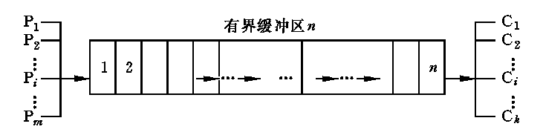
图3.15 生产者-消费者问题

Slide 97
由以上分析，设公用信号量mutex保证生产者进程和消费者进程之间的互斥，设信号量avail为生产者进程的私用信号量，信号量full为消费者进程的私用信号量。信号量avail表示有界缓冲区中的空单元数，初值为n；信号量full表示有界缓冲区中非空单元数，初值为0。信号量mutex表示可用有界缓冲区的个数，初值为 1。从而有：
deposit(data):
begin
Ｐ（avail）
Ｐ（mutex）
送数据入缓冲区某单元
Ｖ（full）
Ｖ（mutex）
end

Slide 98
remove(data):
begin
Ｐ（full）
Ｐ（mutex）
取缓冲区中某单元数据
Ｖ（avail）
Ｖ（mutex）
end
在上例中，由于一个过程中包含有几个公用、私用信号量，因此，Ｐ、Ｖ原语的操作次序要非常小心。一般说来，由于Ｖ原语是释放资源的，所以可以以任意次序出现。但Ｐ原语则不然，如果次序混乱，将会造成进程之间的死锁。关于死锁，将在3.8 中介绍。

Slide 99
3.7 进 程 通 信
本节介绍进程间互相传递信息的方法和原理。通信（communication）意味着在进程间传送数据。操作系统可以被看作是各种进程组成的。这些进程都具有各自的独立功能，且大多数被外部需要而启动执行。一般来说，进程间的通信根据通信内容可以划分为二种：即控制信息的传送与大批量数据传送。有时，也把进程间控制信息的交换称为低级通信，而把进程间大批量数据的交换称为高级通信。上面几节中所介绍的进程间同步或互斥，也是使用锁或信号量进行通信来实现的。低级通信一般只传送一个或几个字节的信息，以达到控制进程执行速度的作用。高级通信要传送大量数据。高级通信的目的不是为了控制进程的执行速度，而是为了交换信息。

Slide 100
3.7.1 进程的通信方式
在单机系统中，进程间通信可分为4种形式：
(1) 主从式；
(2) 会话式；
(3) 消息或邮箱机制；
(4) 共享存储区方式。
主从式通信系统的主要特点是：
① 主进程可自由地使用从进程的资源或数据；
② 从进程的动作受主进程的控制；
③ 主进程和从进程的关系是固定的。
主从式通信系统的典型例子是终端控制进程和终端进程。

Slide 101
会话方式中，通信进程双方可分别称为使用进程和服务进程。其中，使用进程调用服务进程提供的服务。它们具有如下特点：
① 使用进程在使用服务进程所提供的服务之前，必须得到服务进程的许可；
② 服务进程根据使用进程的要求提供服务，但对所提供服务的控制由服务进程自身完成。
③ 使用进程和服务进程在通信时有固定连接关系。
用户进程与磁盘管理进程之间的通信是会话系统的一个例子。各用户进程向磁盘管理进程提出使用要求并得到许可之后，才可以使用相应的存储区。而且，由磁盘管理进程自身完成对磁盘存储区的管理和控制。另外，用户进程与磁盘管理进程之间，只有在用户进程要求使用磁盘存储区时才有通信关系。

Slide 102
消息或邮箱机制则无论接收进程是否已准备好接收消息，发送进程都将把所要发送的消息送入缓冲区或邮箱。消息的一般形式为４个部分组成。即：发送进程名、接收进程名、数据和有关数据的操作（图3.16）。
消息或邮箱机制的特点是：
① 只要存在空缓冲区或邮箱，发送进程就可以发送消息。
② 与会话系统不同，发送进程和接收进程之间无直接连接关系，接收进程可能在收到某个发送进程发来的消息之后，又转去接收另一个发送进程发来的消息。

Slide 103


图3.16消息的组成
图3.17缓冲区或邮箱通信结构

Slide 104
③ 发送进程和接收进程之间存在缓冲区或邮箱（图3.17）用来存放被传送消息。
与前面三种方式不同，共享存储区方式不要求数据移动。两个需要互相交换信息的进程通过对同一共享数据区（shared memory）的操作来达到互相通信的目的。这个共享数据区是每个互相通信进程的一个组成部分。
以上几种通信方式都可用于大量数据传送，而且，由于其通信方式不同，需要使用不同的控制方式来达到通信进程之间同步或互斥的目的。
下面，首先介绍进程通信中较为常用的消息与邮箱机制，然后再介绍几个实际例子。

Slide 105
3.7.2 消息缓冲机制
发送进程和接收进程采用消息缓冲机制进行数据传送时，发送进程在发送消息前，先在自己的内存空间设置一个发送区，把欲发送的消息填入其中，然后再用发送过程将其发送出去。接收进程则在接收消息之前，在自己的内存空间内设置相应的接收区，然后用接收过程接收消息。由于消息缓冲机制中所使用的缓冲区为公用缓冲区，使用消息缓冲机制传送数据时，两通信进程必须满足如下条件：
① 在发送进程把消息写入缓冲区和把缓冲区挂入消息队列时，应禁止其他进程对该缓冲区消息队列的访问。否则，将引起消息队列的混乱。同理，当接收进程正从消息队列中取消息缓冲时，也应禁止其他进程对该队列的访问。

Slide 106
② 当缓冲区中无消息存在时，接收进程不能接收到任何消息。
至于发送进程是否可以发送消息，则由发送进程是否申请到缓冲区决定。
设公用信号量mutex 为控制对缓冲区访问的互斥信号量，其初值为1 。设SM为接收进程的私用信号量，表示等待接收的消息个数，其初值为0 。设发送进程调用过程send(m)将消息m 送往缓冲区，接收进程调用过程Receive(m)将消息m从缓冲区读往自己的数据区，则Send(m)和Receive(n)可分别描述为：

Slide 107
Send(m):
begin
向系统申请一个消息缓冲区
Ｐ（mutex）
将发送区消息m送入新申请的消息缓冲区
把消息缓冲区挂入接收进程的消息队列
Ｖ（mutex）
Ｖ（SM）
end
Receive(n):
begin
Ｐ（SM）
Ｐ（mutex）
摘下消息队列中的消息n
将消息n从缓冲区复制到接收区
释放缓冲区
Ｖ（mutex）
end

Slide 108
一般来说，尽管系统中可利用的缓冲区总数是已知的，但由于消息队列是按接收进程排列，因而，在同一时间内，系统中存在着多个消息队列；且这些队列的长度是不固定的。因此，发送进程无法在Send过程用Ｐ操作判断信号量SM。

Slide 109
3.7.3 邮箱通信
邮箱通信就是由发送进程申请建立一与接收进程链接的邮箱。发送进程把消息送往邮箱，接收进程从邮箱中取出消息，从而完成进程间信息交换。设置邮箱的最大好处就是发送进程和接收进程之间没有处理时间上的限制。一个邮箱可考虑成发送进程与接收进程之间的大小固定的私有数据结构，它不像缓冲区那样被系统内所有进程共享。邮箱由邮箱头和邮箱体组成。其中邮箱头描述邮箱名称、邮箱大小、邮箱方向以及拥有该邮箱的进程名等。邮箱体主要用来存放消息（图3.18）。

Slide 110
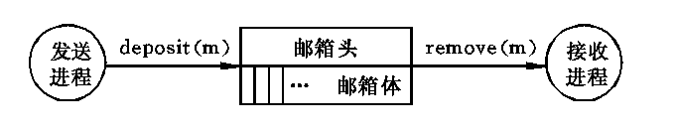
图3.18 邮箱通信结构
对于只有一发送进程和一接收进程使用的邮箱，则进程间通信应满足如下条件：
① 发送进程发送消息时，邮箱中至少要有一个空格能存放该消息。
② 接收进程接收消息时，邮箱中至少要有一个消息存在。

Slide 111
设发送进程调用过程 deposit(m)将消息发送到邮箱，接收进程调用过程remove(m)将消息m 从邮箱中取出。另外，为了记录邮箱中空格个数和消息个数，信号量fromnum 为发送进程的私用信号量，信号量mesnum为接收进程的私用信号量。fromnum 的初值为信箱的空格数 n，mesnum 的初值为 0。则 deposit(m)和remove(m)可描述如下：
deposit(m):
begin local x
Ｐ（fromnum）
选择空格x
将消息m放入空格x中
置格x的标志为满
Ｖ（mesnum）
end

Slide 112
remove(m):
begin local x
Ｐ（mesnum）
选择满格x
把满格x中的消息取出放m中
置格x标志为空
Ｖ（fromnum）
end
显然，调用过程deposit(m)的进程与调用过程remove(m)的进程之间存在着同步制约关系而不是互斥制约关系。
另外，在许多时侯，存在着多个发送进程和多个接收进程共享邮箱的情况。这时需要对过程deposit(m)和remove(m)作相应的改动。

Slide 113
3.7.4 进程通信的实例——和控制台的通信
通用计算机中，除了用户终端之外，还有一台由系统操作员控制的控制台终端。各用户进程可将消息送到控制台进程，操作员在读到这些消息后做出相应的处理。
设控制台终端由键盘和显示器组成，终端和主机之间按全双工模式发送和接收数据，即键盘和数据显示彼此独立。设键盘控制进程和显示控制进程分别为KCP 和DCP，用户进程和控制台终端的通信由会话控制进程CCP 控制完成。其中控制台键盘的输入放入缓冲队列inbuf 中，CCP 可从inbuf 中取出消息从而得到来自控制台的指示。而CCP 所提出的问题则以消息形式放入控制台的输出缓冲队列outbuf中，DCP 从outbuf中取出消息送至显示器，以供操作员判断。其通信过程如图3.19。

Slide 114
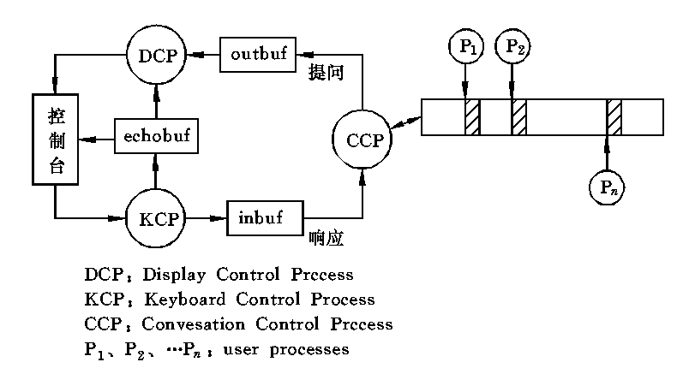
图3.19 和控制台通信示例

Slide 115
下面，先描述KCP与键盘、DCP与显示器之间的通信动作；然后描述CCP与KCP及DCP的接口；紧接着再给出CCP与用户进程的接口；最后再综合描述CCP的动作。
(1) KCP和DCP的动作
以上通信过程是一个严格的提问/回答方式的通信例子。先描述KCP和DCP的动作（下面描述中省略了进程的PCB部分）。
首先，当操作员打键时，KCP将对应的数据从键盘送入输入缓冲inbuf中，同时，也将键入数据送echobuf在显示器上显示。显然，KCP和CCP等之间的通信满足消息机制的条件。另外，除了KCP和CCP的通信之外，KCP实际上还在和键盘发生通信。因此，在描述KCP和CCP时，还必须考虑KCP和键盘的通信。

Slide 116
KCP可描述如下：
键盘控制进程KCP:
设T-Ready 和T-Busy分别为键盘KP和键盘控制进程KCP 的私用信号量，其初值为0和1。
初始化｛清除所有inbuf 和echobuf}
beginlocal x
Ｐ（T-Ready）
从键盘数据传输缓冲x中取出字符m记为x.m
Send(x.m)
将x.m送入echonuf
Ｖ（T-Busy）
end

Slide 117
这里，假设了键盘也可用进程描述为：
键盘动作KP：
repeatlocal x
Ｐ（T-Busy）
把键入字符放入数据传输缓冲x
Ｖ（T-Ready）
Until 终端关闭
同样，可以写出DCP和显示器动作DP的通信动作：
显示器控制进程DCP：
设D-Ready 和D-Busy分别为DP和DCP的私用信号量且初值为0和1。

Slide 118
初始化 {清除输出缓冲outbuf，echo模式置false}
begin
if outbuf满
then
receive(k)/* CCP k */
Ｐ （D-Busy）
把k送入显示器数据缓冲区
Ｖ（D-Ready）
else
echo模式置true
echobuf 中字符置入显示器数据缓冲区
fi

Slide 119
显示器动作DP：
repeat
if echo模式
then
打印显示器数据缓冲区中字符
else
Ｐ （D-Ready）
打印显示器数据缓冲区中消息
Ｖ （D-Busy）
Until 显示器关机
这里，假定了一个消息的长度总是小于outbuf的长度。

Slide 120
(2) CCP和KCP及DCP的接口
上面已经描述了KCP 与KP，DCP与DP的同步动作部分。那么，KCP，DCP与CCP之间又是如何动作的呢？现在来看CCP怎样从inbuf 中读出消息和怎样把消息写入outbuf。这里，仍然假定1个消息的长度小于outbuf和inbuf的长度。
设过程Read(x)把inbuf 中的所有字符读到用户进程数据区x处，过程Write(y)把用户进程y 处的消息写到outbuf中。则Read(x)和Write(y)可分别描述如下：

Slide 121
Read(x):
Begin
P （inbuf-full）
Copy(inbuf into x)
Ｖ （inbuf-empty）
end
Write(y):
begin
Ｐ （outbuf-empty）
Copy(outbuf from y)
Ｖ（outbuf-full）
end

Slide 122
这里，inbuf-full和inbuf-empty分别是CCP和KCP的私用信号量，在过程Send(m)和Read(x)中使用，其初值分别为0和1。由于在KCP中，Send(m)被用来将字符一个个地送入inbuf中，Send(m)过程必须要作一定的改动，也就是要加入缓冲计数功能和把inbuf的长度看作是固定的。另外，outbuf-full和outbuf-empty则是DCP和CCP的私用信号量，在过程receive(k)和write(y)中使用。其初值分别为0和1。由于outbuf的长度是固定的，所以receive(k)过程也应作相应的修改。

Slide 123
(3) CCP与用户进程的接口
除了和KCP及DCP的通信之外，CCP还要从各用户进程那里得到提问和向提问的用户进程转达从控制台来的指示。因此，CCP和用户进程之间也存在着通信关系。
设各用户进程向CCP发出的提问，用消息组成队列RQ。各用户进程把消息送入RQ时，必须互斥操作，否则将引起RQ队列混乱。因此，设互斥用信号量rq，初值为1。另外，CCP只有在用户进程提问之后才负责向控制台转发提问和向用户进程转达控制台的指示。因此，还必须为CCP设置一私用信号量question以计算用户进程所提出的问题数目。信号量question的初值为0。

Slide 124
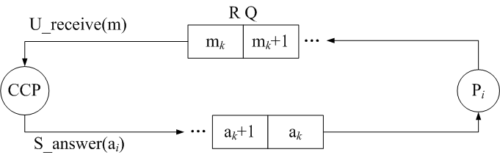
另外，由于各用户进程在CCP发出回答消息之后，不一定马上就能处理CCP所发出的回答消息，因而，需设置相应的消息接收队列SQi。SQi和RQ的关系如图3.20。
图3.20 CCP和用户进程接口

Slide 125
与对RQ队列的操作时相同，对SQi 队列的操作也必须是互斥的，因而，设互斥信号量sqi，其初值为1。除此之外，为了保证CCP和各用户进程之间在获得回答的同步，还需设一私用信号量answeri以计算SQi中的消息个数。
CCP和用户进程的接口可描述如下：
U-receive(m):
begin
Ｐ （question）
when rq do从RQ中取出mod
return (m)
end

Slide 126
这里，采用了互斥变量rq作为临界区名。U-receive(m)描述从RQ取出一个消息的过程。
S-answer(a，i):
begin
when sqi do把a插入SQi中od
Ｖ （answeri）
end

Slide 127
(4) CCP的动作
作为实现用户进程与控制台通信的方法之一，利用上面所述的各种接口，可以描述实现严格的顺序会话CCP进程。
会话控制进程CCP：
local k，m，x
repeat
U-receive(m)
将消息m 的进程标号置入k中
将消息m解码变换到x
Write(x)
Read(x)
将x编码到m
S-answer(m，k)
until CCP结束

Slide 128
3.7.5 进程通信的实例——管道
1. 管道pipe
进程通信的实用例子之一是UNIX系统的管道通信。UNIX系统从SystemⅤ开始，提供有名管道和无名管道两种数据通信方式，这里介绍无名管道。
无名管道为建立管道的进程及其子孙提供一条以比特流方式传送消息的通信管道。该管道在逻辑上被看作管道文件，在物理上则由文件系统的高速缓冲区构成，而很少启动外设。发送进程利用文件系统的系统调用write(fd［1］,buf,size)，把buf中的长度为size字符的消息送入管道入口fd［1］，接收进程则使用系统调用read(fd［0］,buf,size)从管道出口fd［0］ 读出size字符的消息置入buf 中。这里，管道按FIFO（先进先出）方式传送消息，且只能单向传送消息（图3.21）。

Slide 129
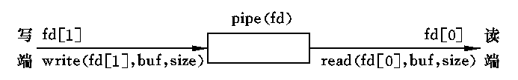
图3.21 管道通信
利用UNIX提供的系统调用pipe，可建立一条同步通信管道。其格式为：
pipe(fd)
intfd［2］；
这里，fd［1］ 为写入端，fd［0］为读出端。

Slide 130
2. 示例
例1： 用C语言编写一个程序，建立一个pipe，同时父进程生成一个子进程，子进程向pipe中写入一字符串，父进程从pipe中读出该字符串。
解： 程序如下：
#include 〈stdio.h〉
main()
{
intx，fd［2］；
char buf［30］，s［30］；
pipe(fd)；/*创建管道*/
while((x=fork())==-1)；/*创建子进程失败时，循环*/
if(x==0)

Slide 131
{
sprintf(buf，″This is an example＼n″)；
write(fd［1］，buf，30)；/*把buf中字符写入管道*/
exit(0)；
}
else/*父进程返回*/
{
wait(0)；
read(fd［0］，s，30)；/*父进程读管道中字符*/
printf(″%s″，s)；
}
}

Slide 132
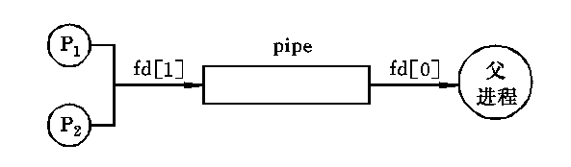
例2： 编写一程序，建立一个管道。同时，父进程生成子进程P1，P2，这两个子进程分别向管道中写入各自的字符串，父进程读出它们（如图3.22）。
图3.22 父进程和子进程P₁，P₂通信例子
解：程序框图如图3.23所示，源程序如下：

Slide 133
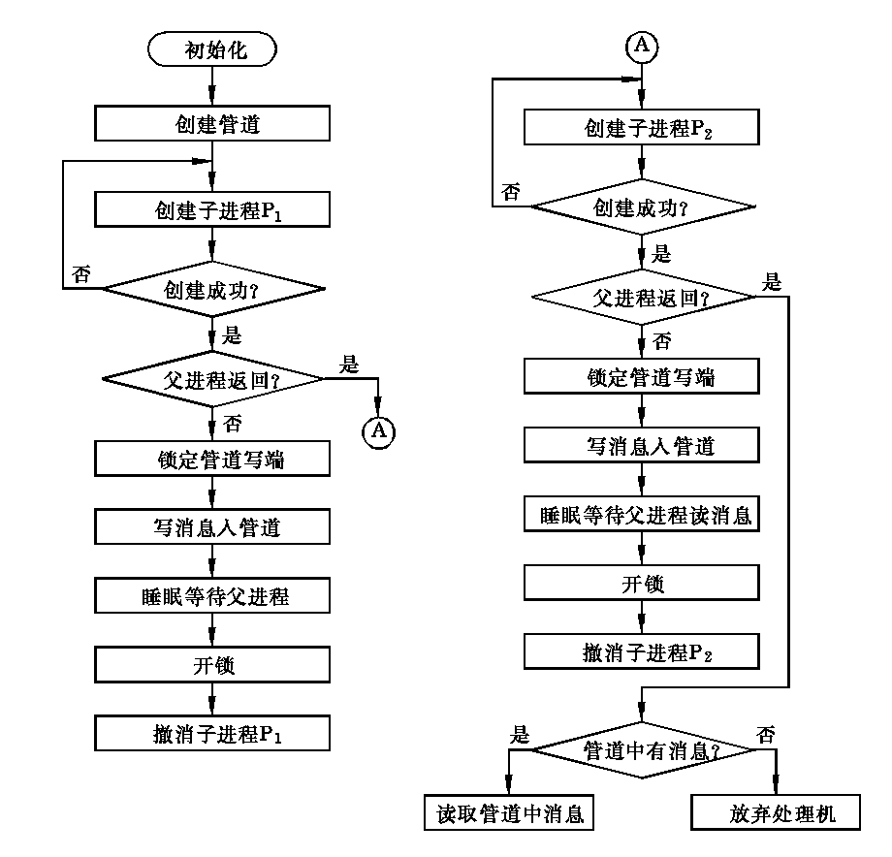
图3.23 例2程序流图

Slide 134
#include 〈stdio.h〉
main()
{
inti，r，p1，p2，fd［2］；
char buf［50］，s［50］；
pipe(fd)；/*父进程建立管道*/
while((p1=fork())==-1)；/*创建子进程P1，失败时循环*/
if(p1==0) /*由子进程P1返回，执行子进程P1*/
{
lockf(fd［1］，1，0)；/*加锁锁定写入端*/
sprintf(buf，″child process P1 is sending messages!＼n″)；
printf(″child processP1!＼n″)；
write(fd［1］，buf，50)；/*把buf中的50个字符写入管道*/
sleep(5)；/*睡眠5秒，让父进程读*/
lockf(fd［1］，0，0)；/*释放管道写入端*/
exit(0)；/*关闭P1*/
}
else/*从父进程返回，执行父进程*/
{
while((p2=fork())==-1)；/*创建子进程P2，失败时循环*/
if(p2==0)/*从子进程P2返回，执行P2*/
{

Slide 135
lockf(fd［1］，1，0)；/*锁定写入端*/
sprintf(buf，″child process P2 is sending messages＼n″)；
printf(″child process P2 ! ＼n″)；
write(fd［1］，buf，50)；/*把buf中字符写入管道*/
sleep(5)；/*睡眠等待*/
lockf(fd［1］，0，0)；/*释放管道写入端*/
exit(0)；/*关闭P2*/
}
wait(0)；
if(r=read(fd［0］，s，50)==-1)
printf(″can′t read pipe＼n″)；
else printf(″%s＼n″,s)；
wait(0)；
if(r=read(fd［0］，s，50)==-1)
printf(″can′t read pipe＼n″)；
else printf(″%s＼n″,s)；
exit(0)；
}
}
其中，lockf为保证进程互斥使用管道的系统调用，sleep为保证当前进程睡眠，转让处理机的系统调用。

Slide 136
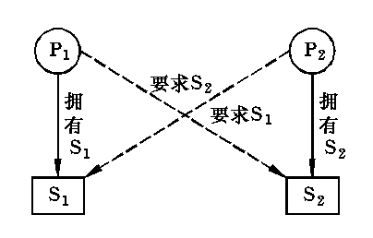
3.8 死 锁 问 题
3.8.1 死锁的概念
1. 死锁的定义
各进程在使用系统资源时，应注意系统产生死锁问题。所谓死锁，是指各并发进程彼此互相等待对方所拥有的资源，且这些并发进程在得到对方的资源之前不会释放自己所拥有的资源。从而造成大家都想得到资源而又都得不到资源，各并发进程不能继续向前推进的状态。图3.24是两个进程发生死锁时的例子。
图3.24 死锁的概念

Slide 137
下面以生产者/消费者问题为例来进一步看看死锁的概念。设生产者进程已获得对缓冲区队列的操作权，生产者进程进一步要求对缓冲区内的某一空缓冲区进行置入消息操作。然而，设此时缓冲队列内所有缓冲区都是满的，即只有消费者进程才能对它们进行取消息操作。因此，生产者进程进入等待状态。反过来，消费者进程拥有对各缓冲区操作的操作权，为了对各缓冲区进行操作，它又要申请对缓冲队列操作的操作权。由于对缓冲队列的操作权被生产者进程掌握，且生产者进程不会自动释放它，从而消费者进程也只能进入等待状态而陷入死锁。

Slide 138
一般地，可以把死锁描述为：有并发进程P₁，P₂，…，P_{n}，它们共享资源R₁，R₂，…，R_{m}（n>0，m>0，n>=m）。其中，每个P_{i}（1≤i≤n）拥有资源R_{j}（1 ≤j ≤m），直到不再有剩余资源。同时，各P_{i}又在不释放R_{j} 的前提下要求得到R_{k}（k≠j，1 ≤k≤m），从而造成资源的互相占有和互相等待。在没有外力驱动的情况下，该组并发进程停止往前推进，陷入永久等待状态。

Slide 139
2. 死锁的起因
死锁的起因是并发进程的资源竞争。产生死锁的根本原因在于系统提供的资源个数少于并发进程所要求的该类资源数。显然，由于资源的有限性，不可能为所有要求资源的进程无限制地提供资源。但是，可以采用适当的资源分配算法，以达到消除死锁的目的。为此，先看看产生死锁的必要条件。

Slide 140
3. 产生死锁的必要条件
(1) 互斥条件。并发进程所要求和占有的资源是不能同时被两个以上进程使用或操作的，进程对它所需要的资源进行排他性控制。
(2) 不剥夺条件。进程所获得的资源在未使用完毕之前，不能被其他进程强行剥夺，而只能由获得该资源的进程自己释放。
(3) 部分分配。进程每次申请它所需要的一部分资源，在等待新资源的同时继续占用已分配到的资源。
(4) 环路条件。存在一种进程循环链，链中每一个进程已获得的资源同时被下一个进程所请求。
显然，只要使上述4个必要条件中的某一个不满足，则死锁就可以排除。

Slide 141
3.8.2 死锁的排除方法
解决死锁的方法一般可分为预防、避免、检测与恢复等三种。预防是采用某种策略，限制并发进程对资源的请求，从而使得死锁的必要条件在系统执行的任何时间都不满足。避免是指系统在分配资源时，根据资源的使用情况提前做出预测，从而避免死锁的发生。死锁检测与恢复是指系统设有专门的机构，当死锁发生时，该机构能够检测到死锁发生的位置和原因，并能通过外力破坏死锁发生的必要条件，从而使得并发进程从死锁状态中恢复出来。
通过预防和避免的手段达到排除死锁的目的是一件十分困难的事。死锁的检测和恢复则不必花费多少执行时间就能发现死锁和从死锁中恢复出来。因此，在实际操作系统中大都使用检测与恢复法排除死锁。

Slide 142
1. 死锁预防
一种方法是打破资源的互斥和不可剥夺这两个条件，例如允许进程同时访问某些资源等。这种方法不能解决访问那些不允许被同时访问的资源时所带来的死锁问题。另一种方法则是打破资源的部分分配这个死锁产生的必要条件。即预先分配各并发进程所需要的全部资源。如某个进程的资源得不到满足时，则安排一定的等待次序让其他进程释放资源。但是，这种方法也有如下缺点：
(1) 在许多情况下，一个进程在执行之前不可能提出它所需要的全部资源。
(2) 无论所需资源何时用到，一个进程只有在所有要求资源都得到满足之后才开始执行。

Slide 143
(3) 对于那些不经常使用的资源，进程在生存过程期间一直占用它们是一种极大的浪费。
(4) 降低了进程的并发性。
另外一种死锁的预防方法是打破死锁的环路条件。即把资源分类按顺序排列，使进程在申请、保持资源时不形成环路。如有m种资源，则列出R₁＜R₂＜…＜R_{m}。若进程Pi保持了资源Ri，则它只能申请比R_{i}级别更高的资源R_{j}（R_{i} ＜R_{j} ）。释放资源时必须是R_{j}先于R_{i}被释放，从而避免环路的产生。这种方法的缺点是限制了进程对资源的请求，而且对资源的分类编序也耗去一定的系统开销。

Slide 144
2. 死锁避免
死锁避免可被称为动态预防，因为系统采用动态分配资源，在分配过程中预测出死锁发生的可能性并加以避免的方法。
死锁避免的一种基本模式是把进程分为多个步，其中每个步所使用的资源是固定的，且在一个步内，进程所保持的资源数不变。即进程的资源请求、使用与释放要依靠不同的步完成。
设并发进程P₁，P₂，…，P_{n} （n≥1）共享不同类型的资源R₁，R₂，…， R_{m} （m≥1），每一R_{i}有固定的单元数目Ｃ_{i} （1≤i≤n）。系统按一定的资源分配算法给各进程分配资源。

Slide 145
可用一向量矩阵＜Ｗ，Ａ，Ｂ，Ｆ＞来描述各进程的资源请求和获得系统空闲资源的状况。其中，Ｗ＝（Ｗ₁，Ｗ₂，…，Ｗ_{n}）是一个n×m维矩阵，n表示并发进程数目，m表示资源类型数目，Ｗ_{ij}＝ω_{i}(j)是进程P_{i}在某一执行步时为完成任务请求追加的资源R_{j}的单元数目。ω_{i}被称为进程P_{i}的请求向量。Ａ＝（Ａ₁，Ａ₂，…，Ａ_{n}）是n×m维分配矩阵，Ａ_{ij}＝ａ_{i}(j)是系统分配给进程P_{i}的资源R_{j}的单元数，Ａ_{i}被称为分配向量。Ｂ＝（Ｂ₁，Ｂ₂，…，Ｂ_{n}）是n×m维释放矩阵，Ｂ_{ij}＝ｂ_{i}(j)是进程P_{i}释放的资源R_{j}的单元数。Ｆ＝（ｆ₁，ｆ₂，…，ｆ_{m}）是空闲资源向量。

Slide 146
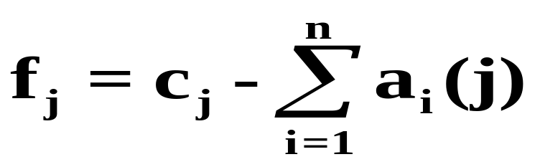
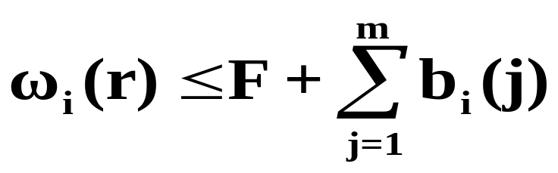
设Ｃ＝（ｃ₁，ｃ₂，…，ｃ_{m}）为系统能力向量，则有
即Ｒ_{j}类资源的空闲单元数是总单元数减去已分配给各进程的单元数。
设进程Ｐ_{i}可被分为k个步Ｐ_{i}(1)，Ｐ_{i}(2)，…，Ｐ_{i}(k)，其中Ｐ_{i}(1)为初始步且Ｐ_{i}(k)为终止步，而且，在每一步中进程保持资源和请求资源，在每一步执行结束后进程释放资源和系统分配资源。若对于Ｐ_{i}(1)，Ｐ_{i}(2)，…，Ｐ_{i}(k)有：
ω_{i}(1)≤F 且
成立，则进程Ｐ在结束序列中。如果所有并发进程都在结束序列中，则系统是安全的（无死锁）。

Slide 147
也就是说，进程的请求向量不能大于空闲资源和该进程准备释放的资源。这里ω_{i}（r）表示进程P_{i}第r步时的请求向量。
显然，死锁回避需要占去系统较大的开销。
3. 死锁的检测和恢复
当进程进行资源请求时死锁检测算法检查并发进程组是否构成资源的请求和保持环路。有限状态转移图和petriNet等技术都可用来有效地判断死锁发生。死锁的恢复办法较多。最简单的办法是终止各锁住进程，或按一定的顺序中止进程序列，直至已释放到有足够的资源来完成剩下的进程时为止。另外，也可以从被锁住进程强迫剥夺资源以解除死锁。

Slide 148
3.9 线程
3.9.1 线程的概念
进程是程序的一次执行过程和资源分配的基本单位。由此可知，即使是同一段程序，在不同的执行时间，应属于不同的进程。那么，什么是线程（Thread）以及为什么在操作系统中要引入线程的概念呢？
事实上，引入线程主要是为了提高系统的执行效率，减少处理机的空转时间和调度切换（保护现场信息）的时间，以及便于系统管理。
一个进程内的基本调度单位称为线程或称为轻权进程（Light weight process），这个调度单位既可以由操作系统内核控制，也可以由用户程序控制。

Slide 149
可以从线程与进程的异同比较中进一步理解线程的概念。
进程是资源分配的基本单位。所有与该进程有关的资源，例如打印机，输入缓冲队列等，都被记录在进程控制块PCB中。以表示该进程拥有这些资源或正在使用它们。
另外，进程也是抢占处理机的调度单位，它拥有一个完整的虚拟地址空间（后述）。
与进程相对应，线程与资源分配无关，它属于某一个进程，并与进程内的其他线程一起共享进程的资源。
再者，当进程发生调度时，不同的进程拥有不同的虚拟地址空间，而同一进程内的不同线程共享同一地址空间。

Slide 150
线程只由相关堆栈（系统栈或用户栈）寄存器和线程控制表TCB组成。寄存器可被用来存储线程内的局部变量，但不能存储其他线程的相关变量。
由以上可知，发生进程切换与发生线程切换时相比较，进程切换时将涉及到有关资源指针的保存以及地址空间的变化等问题，线程切换时，由于同一进程内的线程共享资源和地址空间，将不涉及资源信息的保存和地址变化问题，从而减少了操作系统的开销时间。而且，进程的调度与切换都是由操作系统内核完成，而线程则既可由操作系统内核完成，也可由用户程序进行。
多线程系统中进程与线程的关系如图3.25。

Slide 151
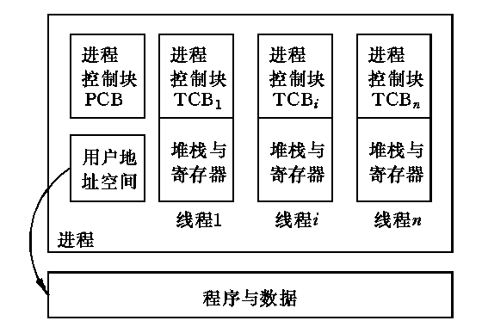
图3.25 多线程与进程之间的关系

Slide 152
3.9.2 线程的适用范围
并不是在所有的计算机系统中线程都是适用的。事实上在那些很少做进程调度和切换的实时系统、个人数字助理系统中，由于任务的单一性，设置线程相反会占用更多的内存空间和寄存器。
使用线程的最大好处是在有多个任务需要处理机处理时，减少处理机的切换时间；而且，线程的创建和结束所需要的系统开销也比进程的创建和结束要小得多。由此，可以推出最适合使用线程的系统是多处理机系统。在多处理机系统中，同一用户程序可以根据不同的功能划分为不同的线程，放在不同的处理机上执行。

Slide 153
在用户程序可以按功能划分为不同的小段时，单处理机系统也可因使用线程而简化程序的结构和提高执行效率。
几种典型的应用是：
(1) 服务器中的文件管理或通信控制。在局域网的文件服务器中，对文件的访问要求可被服务器进程派生出的线程进行处理。由于服务器同时可能接受许多个文件访问要求，则系统可以同时生成多个线程来进行处理。如果计算机系统是多处理机的，这些线程还可以安排到不同的处理机上执行。
(2) 前后台处理。许多用户都有过前后台处理经验，即把一个计算量较大的程序或实时性要求不高的程序安排在处理机空闲时执行。对于同一个进程中的上述程序来说，线程可被用来减少处理机切换时间和提高执行速度。

Slide 154
(3) 异步处理。程序中的两部分如果在执行上没有顺序规定，则这两部分程序可用线程执行。
另外，线程方式还可用于数据的批处理以及网络系统中的信息发送与接收和其他相关处理等。例如，图3.28给出了一个用户主机通过网络向2台远程服务器进行远程调用（ＲＰＣ）以获得相应结果的执行情况。
如果用户程序只用一个线程，则第２个远程调用的请求只有在得到第１个请求的执行结果后才能发出（如图3.28a）。
多线程时，用户程序不必等待第１个ＲＰＣ请求的执行结果而直接发出第２个ＲＰＣ请求（如图3.28b）从而缩短等待时间。

Slide 155
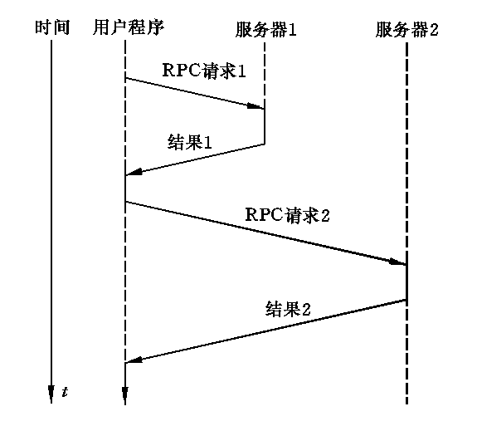
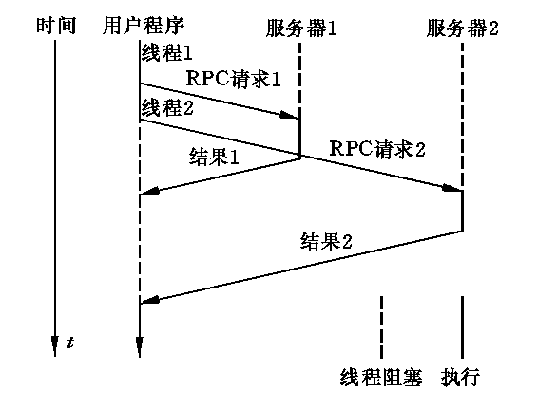
(a) 单线程时的RPC请求处理 (b) 多线程时的RPC请求处理
图3.28

Slide 156
3.9.3 线程的执行特性
线程在执行时也有它的相关特性。线程的状态和同步用来反映线程的这些特性。
线程有3个基本状态，即执行、就绪和阻塞。但是线程没有进程中的挂起状态。也就是说，线程是一个只与内存和寄存器相关的概念，它的内容不会因交换而进入外存。
针对线程的3种基本状态，存在5种基本操作来转换线程的状态。这5种基本操作是：
(1) 派生（spawn）：线程在进程内派生出来，它即可由进程派生，也可由线程派生。用户一般用系统调用（或相应的库函数）派生自己的线程。

Slide 157
一个新派生出来的线程具有相应的数据结构指针和变量，这些指针和变量作为寄存器上下文放在相应的寄存器和堆栈中。
新派生线程被放入就绪队列。
(2) 阻塞（Block）：如果一个线程在执行过程中需要等待某个事件发生，则被阻塞。阻塞时，寄存器上下文、程序计数器以及堆栈指针都会得到保证。
(3) 激活（unblock）：如果阻塞线程的事件发生，则该线程被激活并进入就绪队列。
(4) 调度（schedule）：选择一个就绪线程进入执行状态。
(5) 结束（Finish）：如果一个线程执行结束，它的寄存器上下文以及堆栈内容等将被释放。

Slide 158
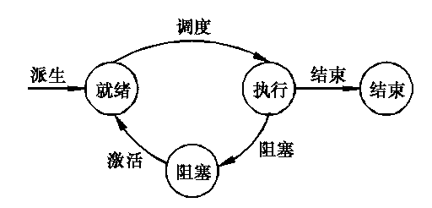
线程的状态和操作关系如图3.30。
图3.30 线程的状态与操作
需要注意的一点是，在某些情况下，某个线程被阻塞也可能导致该线程所属的进程被阻塞。

Slide 159
线程的另一个执行特性是同步。
由于同一进程中的所有线程共享该进程的所有资源和地址空间，任何线程对资源的操作都会对其他相关线程带来影响。因此，系统必须为线程的的执行提供同步控制机制，以防止因线程的执行而破坏其他的数据结构和给其他线程带来不利的影响。
线程中所使用的同步控制机制与进程中所使用的同步控制机制相同。因此，这里不再进一步讲述有关线程的同步问题。

Slide 160
3.9.4 线程的分类
线程的两个基本类型是：用户级线程和系统级线程(核心级线型)。在同一个操作系统中，有的使用纯用户级线程，有的使用纯核心级线程，例如Windows NT和Os/2；有的则混合使用用户及线程和核心级线程，例如Solaris 。
用户及线程（user level threads）的管理过程全部由用户程序完成，操作系统内核只对进程进行管理。
为了对用户级线程进行管理，操作系统提供一个在用户空间执行的线程库。该线程库提供创建、调度、撤销线程功能。同时该线程库也提供线程间的通信，线程的执行以及存储线程上下文的功能。用户及线程只使用户堆栈和分配给所属进程的用户寄存器。

Slide 161
当一个线程被派生时，线程库为其生成相应的线程控制块TCB等数据结构，并为TCB中的参量赋值和把该线程置于就绪状态。其处理过程与进程创建过程大致相似。
不同的是：
(1) 用户级线程的调度算法和调度过程全部由用户自行选择和确定，与操作系统内核无关。在用户级线程系统中，操作系统内核的调度单位仍是进程。如果进程的调度区间为T，则在T区间内，用户可以根据自己的需要设置不同线程调度算法。

Slide 162
(2) 用户级线程的调度算法只进行线程上下文切换而不进行处理机切换，且其线程上下文切换是在内核不参与的情况下进行的。也就是说，线程上下文切换只是在用户栈、用户寄存器等之间进行切换，不涉及处理机的状态。新线程通过程序调用指针的变化使得程序计数器变化而得以执行。
(3) 因为用户级线程的上下文切换与内核无关，所以可能出现如下情况：即当一个进程由于I/O中断或时间片用完等原因造成该进程退出处理机，而属于该进程的执行中线程仍处于执行状态。也就是说，尽管相关进程的的状态是阻塞的或等待的，但所属线程状态却是执行的。

Slide 163
核心级线程（Kernel-level Threads）由操作系统内核进行管理。操作系统内核给应用程序提供相应的系统调用和应用程序接口API，以使用户程序可以创建、执行、撤消线程。
与用户线程不同，核心级线程既可以被调度到一个处理机上并发执行，也可以被调度到不同的处理机上并行执行。操作系统内核既负责进程的调度，也负责进程内不同线程的调度工作。因此，核心级线程不会出现进程处于阻塞或等待状态，而线程处于执行状态的情况。
另外，核心级线程技术也可用于内核程序自身，从而提高操作系统内核程序的执行效率。

Slide 164
与用户级线程相比，核心级线程的上下文切换时间要大于用户级线程的上下文切换时间。图3.29给出了参考书［18］中给出的用户级线程、系统级线程，以及进程进行上下文切换时的各自的时间开销。
图3.29 线程、进程等的上下文切换开销
操作 | 用户级线程 | 系统级线程 | 进程
Null Fork | 34 | 948 | 11 300
信号等待 | 37 | 441 | 1 840

Slide 165
图3.29是在VAX机的单处理机系统上，用UNIX系列操作系统测试得到的结果。由图3.27可以看出，用户级线程占用的系统开销最小，系统及线程的开销则较进程开销小，但要大于用户级线程的开销。
与系统级线程相比，用户级线程的另一个优点是实现用户级线程不需要操作系统内核的特殊支持，只要有一个能提供线程创建、调度、执行、撤消，以及通信等功能的线程库就行了。
有些操作系统，例如linux或solaris2.x ,提供用户级线程和系统级线程两种功能。在这些操作系统中，线程的创建、调度和同步等仍在用户空间完成，而这些线程也可被映射到系统空间，并转化为系统级线程执行。这与后述的UNIX用户进程以及系统进程有相似之处。

Slide 166
本 章 小 结
进程是操作系统中最重要、最基本的概念之一。它是系统分配资源的基本单位，是一个具有独立功能的程序段对某个数据集的一次执行活动。为什么要引入进程的概念是由操作系统的资源有限性和处理上的并行性以及系统用户的执行起始时间的随机性所决定的。一切仅具有静态特征的概念，例如程序不能反映系统的上述特征，因此，导入了具有动态特征的进程概念。

Slide 167
进程具有动态性、并发性等特点。反映进程动态特性的是进程状态的变化。进程要经历创建、等待资源、就绪准备执行，以及执行和执行后释放资源消亡等几个过程和状态。进程的状态转换要由不同的原语执行完成。进程的并发特性反映在进程对资源的竞争以及由资源竞争所引起的对进程执行速度的制约。这种制约可分为直接制约和间接制约。进程间的直接制约是被制约进程和制约进程之间，存在着使用对方资源的需求，只有制约进程执行后，被制约进程才能继续往前推进。进程间的间接制约是被制约进程共享某个一次只能供一个进程使用的系统资源，只有得到该资源的进程才能继续往前推进，其他进程在获得资源进程执行期间不允许交叉执行。因此，直接制约进程之间具有固定的执行顺序，而间接制约的进程之间则没有固定的执行顺序。

Slide 168
进程间的间接制约可利用加锁法和Ｐ，Ｖ原语操作实现。进程间的直接制约既可用Ｐ，Ｖ原语实现，也可用其他互相传递信号的方式实现。
尽管进程是一个动态概念，但是，从处理机执行的观点来看，进程仍需要静态描述。一个进程的静态描述是处理机的一个执行环境，被称为进程上下文。进程上下文由以下部分组成：PCB(进程控制块)、正文段和数据段以及各种寄存器和堆栈中的值。寄存器中主要存放将要执行指令的逻辑地址，执行模式以及执行指令时所要用到的各种调用和返回参数等。而堆栈中则存放CPU现场保护信息、各种资源控制管理信息等。

Slide 169
本章中所述的另一个重要的概念是进程通信。进程间通信又可分为传送控制信号的低级通信和大量传送数据的高级通信。从通信方式来看，又可分为主从式、会话式、消息与邮箱方式、以及共享虚存方式。比较常用的死锁排除方法是检测与恢复方法。
无论是互相通信的进程或是共享某些不同类型资源的进程，都可能因通信顺序不当或资源分配顺序不当而造成死锁。死锁是一种因各并发进程等待资源而永久不能向前推进的系统状态。死锁对操作系统是十分有害的，排除死锁的方法是预防、回避、检测与恢复三种。

Slide 170
线程是为了提高操作系统的执行效率而引入的，它是进程内的一段程序的基本调度单位。线程可分为用户级线程和系统级线程。用户级线程的管理全部由线程库完成，与操作系统内核无关。线程由寄存器、堆栈以及程序计数器等组成，同一进程的线程共享该进程的进程空间和其他所有资源。线程主要用于多机系统以及网络系统的操作系统中。

Slide 171
习题
3.1 有人说，一个进程是由伪处理机执行的一个程序，这话对吗？为什么？
3.2 试比较进程和程序的区别。
3.3 我们说程序的并发执行将导致最终结果失去封闭性。这话对所有的程序都成立吗？试举例说明。
3.4 试比较作业和进程的区别。
3.5 UNIX System V中，系统程序所对应的正文段未被考虑成进程上下文的一部分，为什么？
3.6 什么是临界区？试举一临界区的例子。

Slide 172
3.7 并发进程间的制约有哪两种？引起制约的原因是什么？
3.8 什么是进程间的互斥？什么是进程间同步？
3.9 试比较Ｐ，Ｖ原语法和加锁法实现进程间互斥的区别。
3.10 设在书 3.6节中所描述的生产者-消费者问题中，其缓冲部分为m个长度相等的有界缓冲区组成，且每次传输数据长度等于有界缓冲区长度以及生产者和消费者可对缓冲区同时操作。重新描述发送过程deposit(data)和接收过程remove(data)。

Slide 173
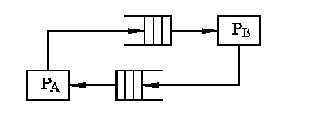
3.11 两进程PA，PB通过两FIFO缓冲区队列连接（如图），每个缓冲区长度等于传送消息长度。进程PA，PB之间的通信满足如下条件：
(1) 至少有一个空缓冲区存在时，相应的发送进程才能发送一个消息。
(2) 当缓冲队列中至少存在一个非空缓冲区时，相应的接收进程才能接收一个消息。
试描述发送过程send(i,m)和接收过程receive(i,m)。这里i代表缓冲队列。

Slide 174
3.12 在和控制台通信的例中，设操作员不仅仅回答用户进程所提出的问题，而且还能独立地向各用户进程发出指示。对于这些指示，操作员不要求用户进程回答，但它们享有比其他消息优先传送的优先度。即如果inbuf 中有指示存在，系统不能进行下一次通信会话。试按上述要求重新描述CCP和KCP，DCP。
3.13 编写一个程序使用系统调用fork生成3个子进程，并使用系统调用pipe创建一管道，使得这3个子进程和父进程公用同一管道进行信息通信。

Slide 175
3.14 设有5个哲学家，共享一张放有五把椅子的桌子，每人分得一把椅子。但是，桌子上总共只有5支筷子，在每人两边分开各放一支。哲学家们在肚子饥饿时才试图分两次从两边拾起筷子就餐。
条件：
(1) 只有拿到两支筷子时，哲学家才能吃饭。
(2) 如果筷子已在他人手上，则该哲学家必须等待到他人吃完之后才能拿到筷子。
(3) 任一哲学家在自己未拿到两支筷子吃饭之前，决不放下自己手中的筷子。
试:

Slide 176
(1) 描述一个保证不会出现两个邻座同时要求吃饭的通信算法。
(2) 描述一个既没有两邻座同时吃饭，又没有人饿死（永远拿不到筷子）的算法。
(3) 在什么情况下，5 个哲学家全部吃不上饭？
3.15 什么是线程？试述线程与进程的区别。
3.16 使用库函数clone()与creat-thread()在Linux环境下创建两种不同执行模式的线程程序。

Slide 177
第一类读-写者问题
一些读者和一些写者同时对一个黑板进行读写，多个读者可以同时读，但一个时刻只能有一个写者，读者写者不能同时使用黑板，对使用黑板优先级的不同规定使读-写者问题又分为几类，第一类规定读者优先级高。

Slide 178
某商店有两种食品A和B, 最大数量各为m个. 该商店将A,B两种食品搭配出售, 每次各取一个. 为避免食品变质, 遵循先到食品先出售的原则, 有两个食品公司分别不断地供应A,B两种食品(每次一个). 为保证正常销售, 当某种食品的数量比另一种的数量超过k(k<m)个时, 暂停对数量大的食品进货, 补充数量少的食品.
(1) 问共需设置几个进程?
(2) 试用P,V操作解决上述问题中的同步和互斥关系.

Slide 179
共需要3个进程，商店、食品公司A、食品公司B （2分）
semaphore S_BuffNum_A; //A的缓冲区个数, 初值m
semaphore S_Num_A; // A的个数，初值为0
semaphore S_BuffNum_B; //B的缓冲区个数, 初值m
semaphore S_Num_B; // B的个数，初值为0
void Shop( )
{
while(1)
{
P(S_Num_A);
P(S_Num_B)；
分别取出A、B食品各一个;
V(S_BuffNum_A);
V(S_BuffNum_A);
搭配地销售这一对食品;
}
}

Slide 180
// “A食品加1，而B食品不变”这种情形允许出现的次数(许可证的数量)，其值等于
//k-(A-B)，初值为k
semaphore S_A_B;
// “B食品加1，而A食品不变”这种情形允许出现的次数(许可证的数量)，其值等于
//k-(B-A)，初值为k
semaphore S_B_A;
void Producer_A ( )
{
while(1)
{
生产一个A食品；
P(S_BuffNum_A)；
P(S_A_B);
向商店提供一个A食品；
V(S_Num_A);
V(S_B_A);
}
}

Slide 181
void Producer_B ( )
{
while(1)
{
生产一个B食品；
P(S_BuffNum_B)；
P(S_B_A);
向商店提供一个B食品；
V(S_Num_B);
V(S_A_B);
}
}

Slide 182
今有三个并发进程R，M，P，它们共享了一个可循环使用的缓冲区B，缓冲区B共有N个单元。进程R负责从输入设备读信息，每读一个字符后，把它存放在缓冲区B的一个单元中；进程M负责处理读入的字符，若发现读入的字符中有空格符，则把它改成“，”；进程P负责把处理后的字符取出并打印输出。当缓冲区单元中的字符被进程P取出后，则又可用来存放下一次读入的字符。请用PV操作为同步机制写出它们能正确并发执行的程序。

